Slide 1


ALLENAMENTO ESTIVO: FORZA E MENTE IN FERRATA
BRUNO BOBO VITTORI

Slide 2
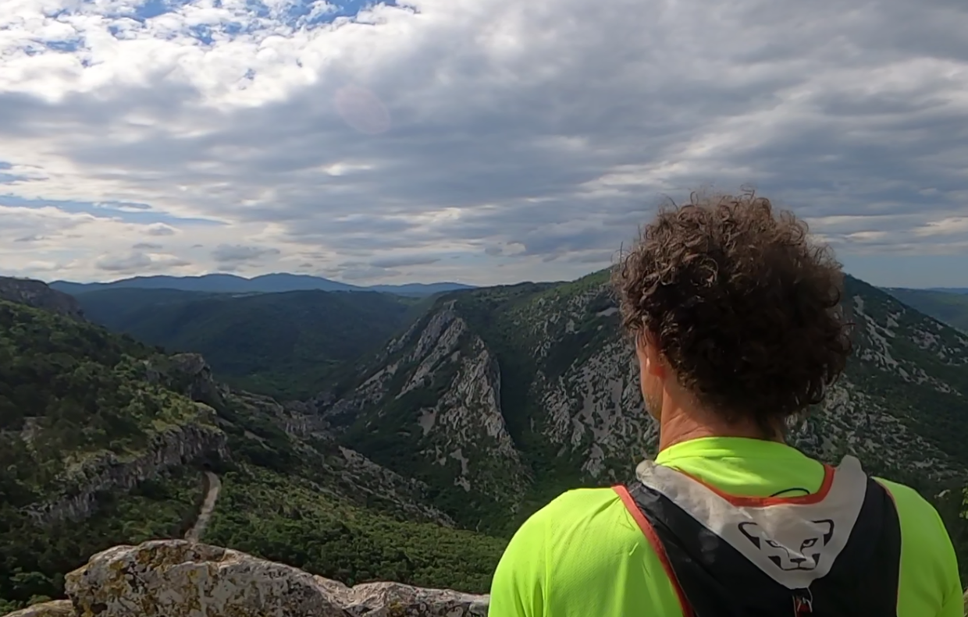
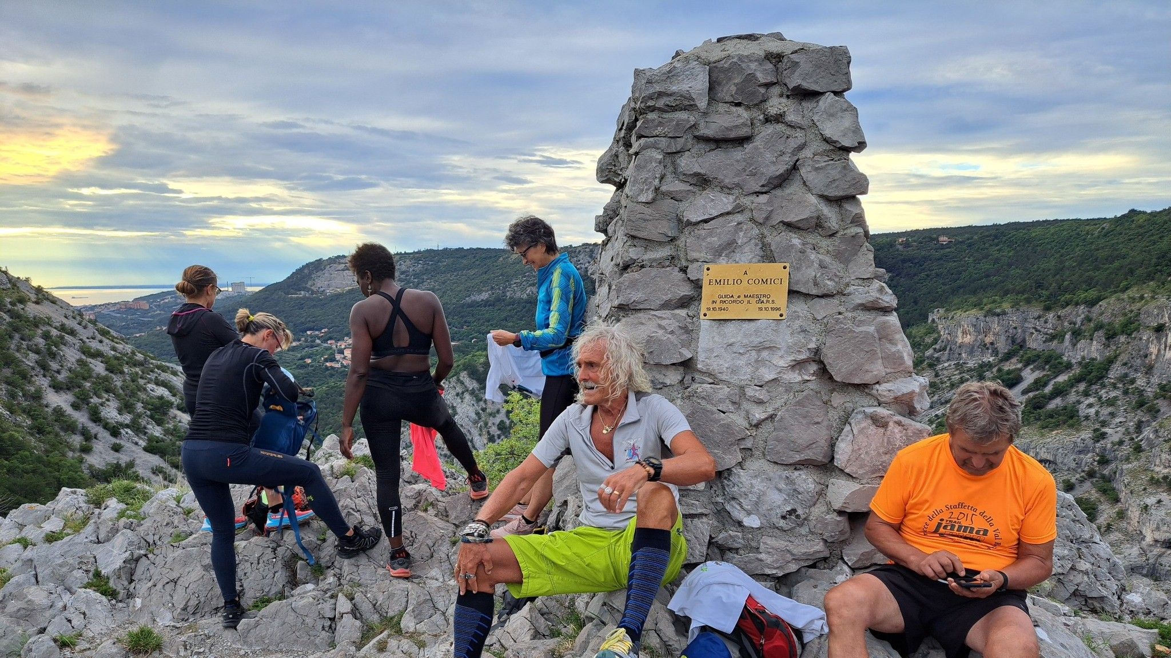
Con l’arrivo dell’estate si conclude la prima fase della stagione agonistica di Nordic Walking e c’è il desiderio di diversificare le proprie attività sportive, maturando nuove esperienze

Slide 3
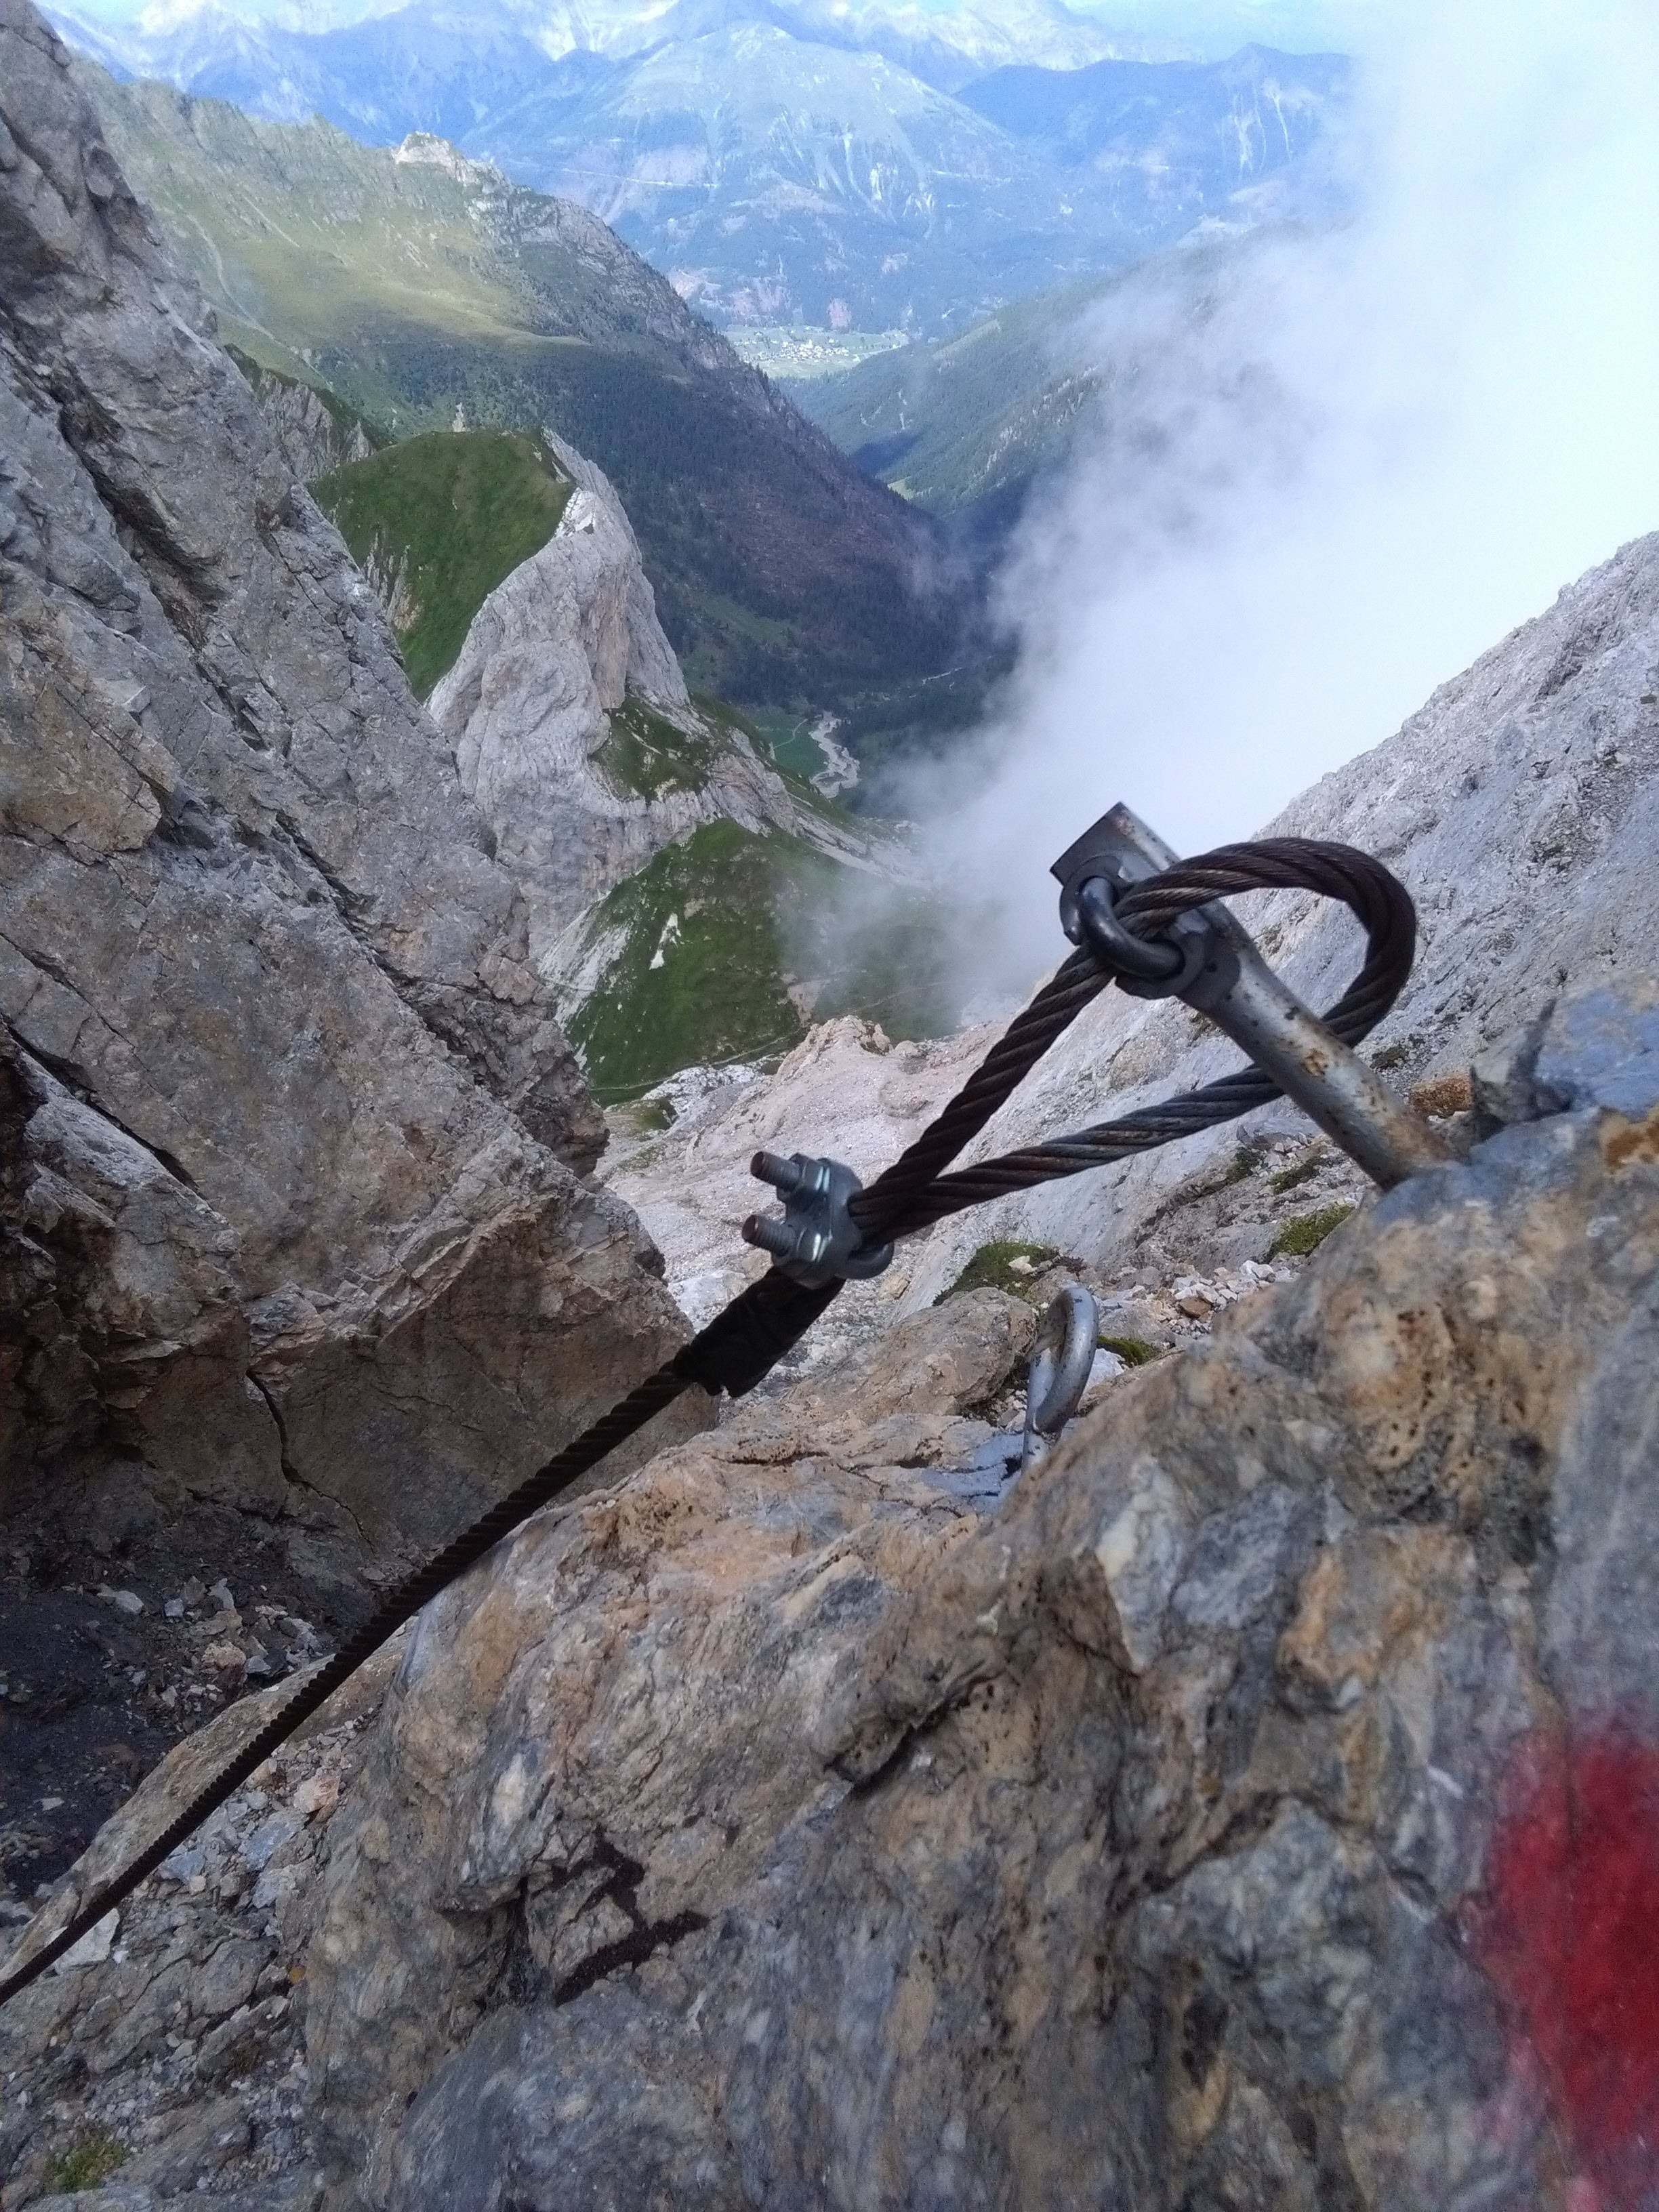
Al ritorno dalla vacanza in montagna mi è venuta l’idea di affiancare, alla preparazione estiva di Nordic Walking, la scalata di vie ferrate

Slide 4
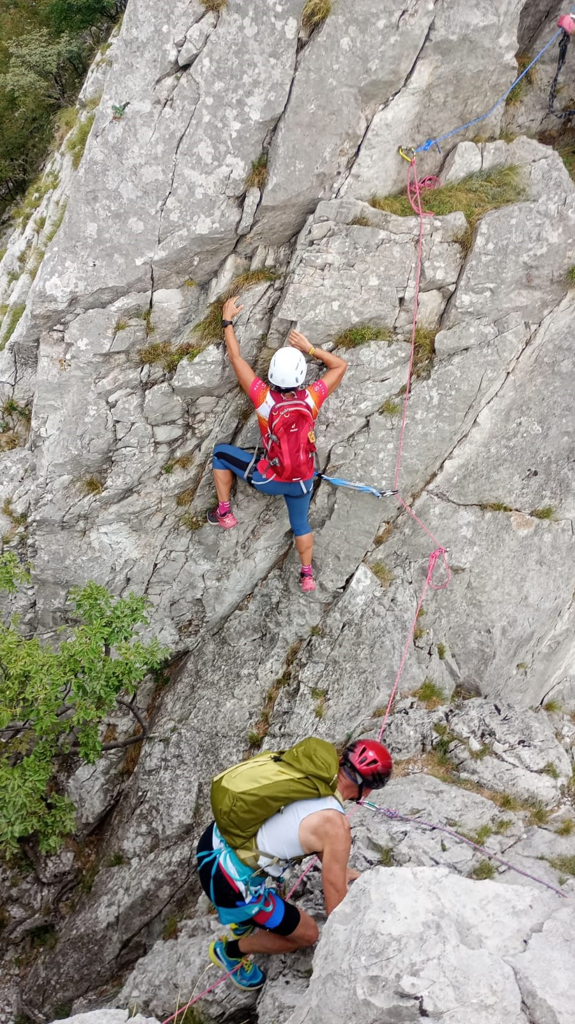
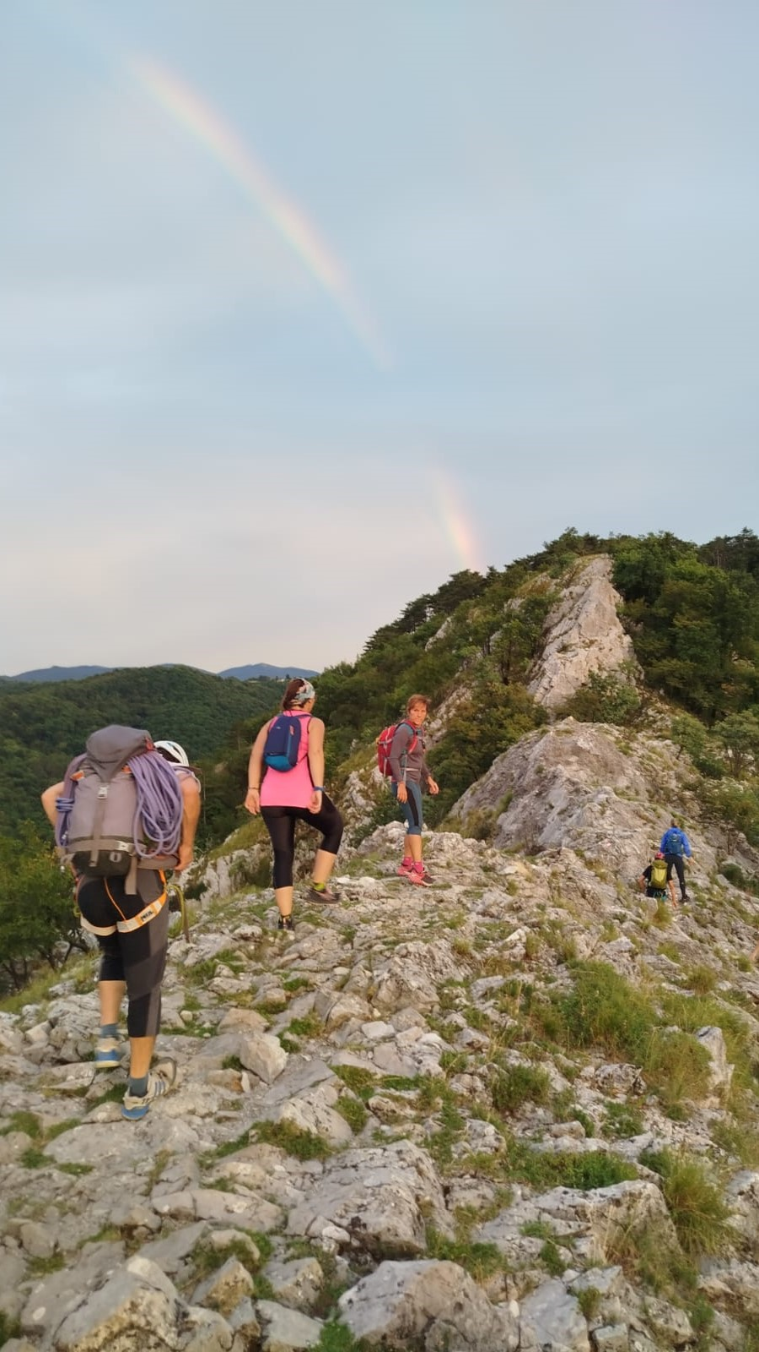
A inizio agosto si è svolto il raduno in Val Rosandra che, come da tradizione, prevedeva il raggiungimento del Cippo Comici risalendo la cresta del Crinale.
Con il percorso ben attrezzato gli atleti hanno potuto approcciarsi a questa nuova esperienza sostituendo la presa sui bastoncini con quella sulla roccia.

Slide 5
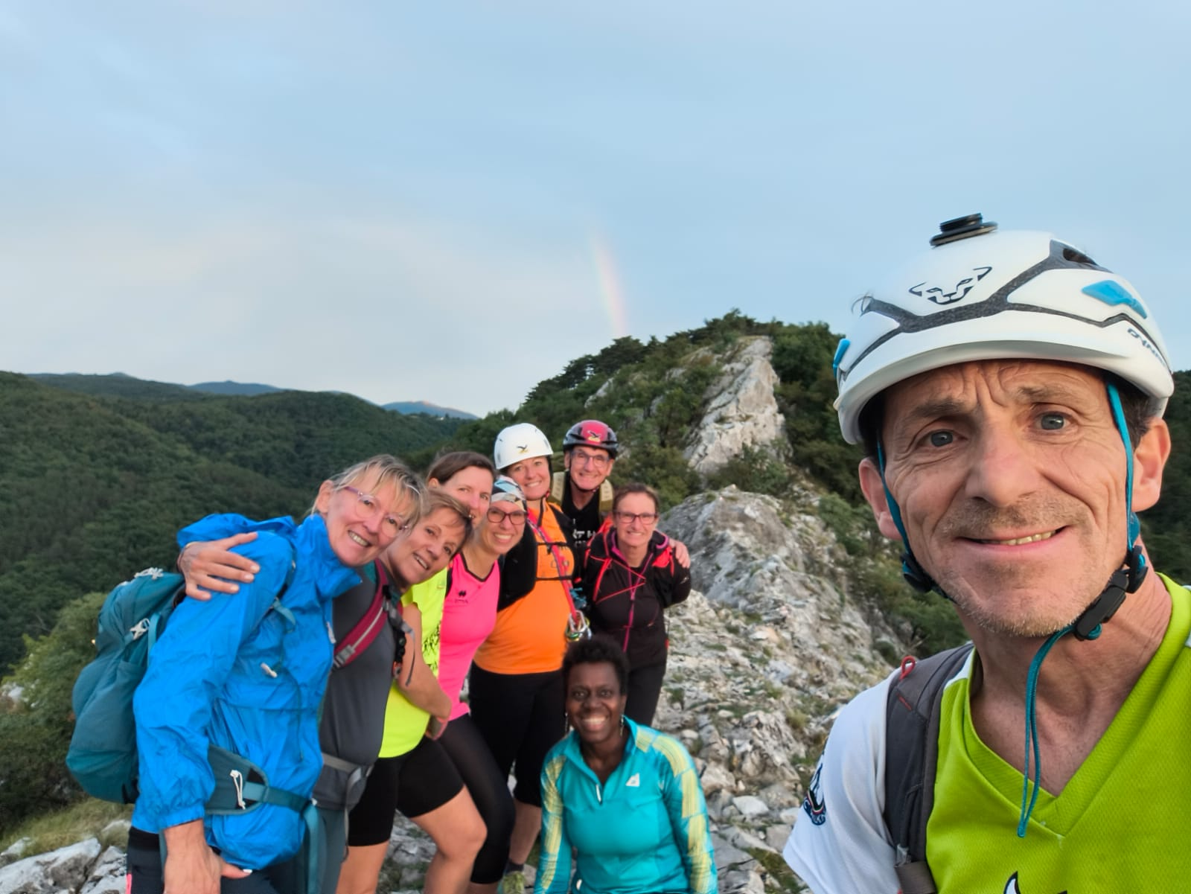
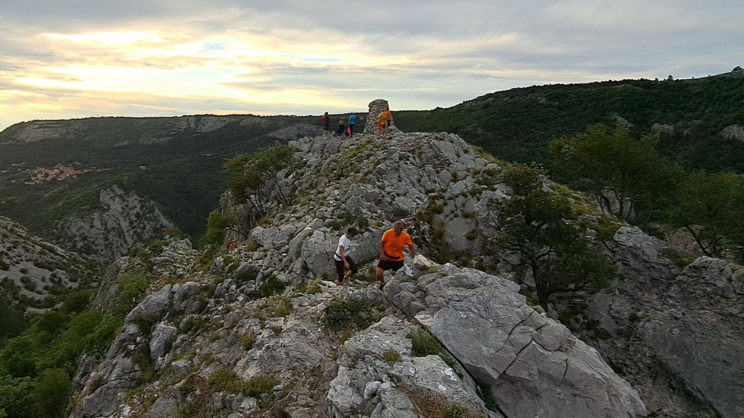
Questo esordio entusiasmante ha dato il via ad un programma formativo di scalate sempre più tecniche e panoramiche

Slide 6
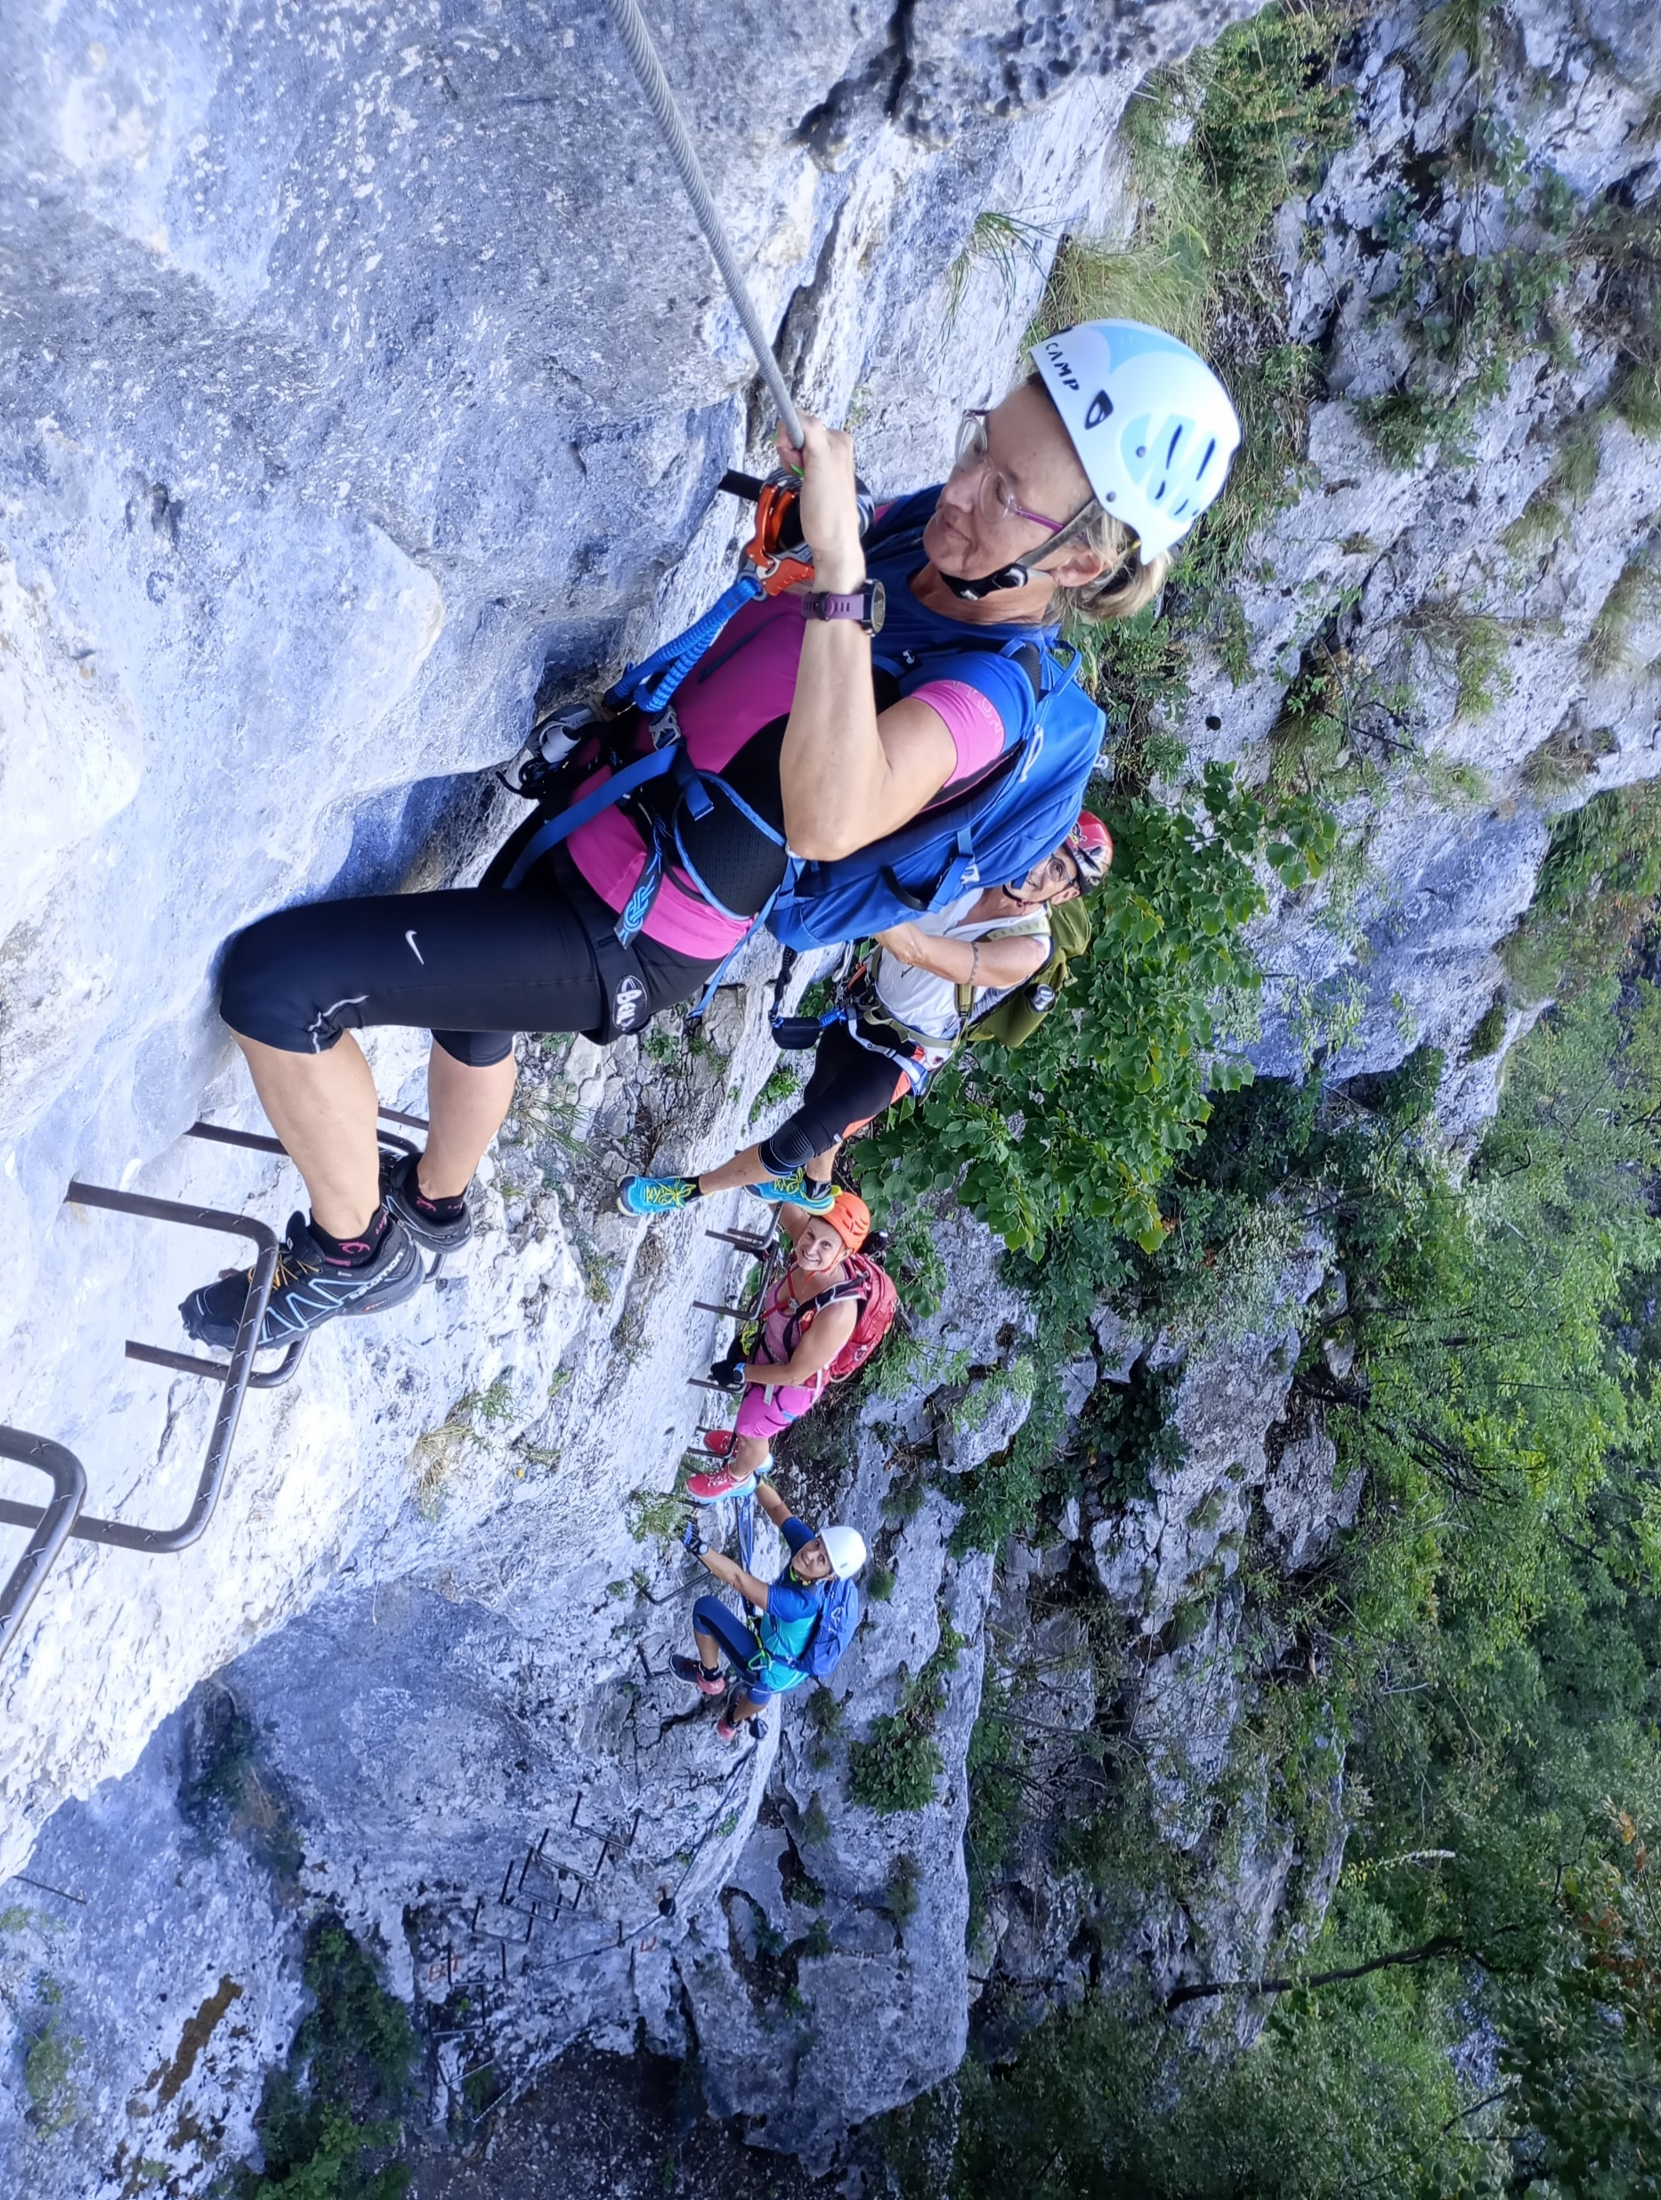
Nel secondo passo serviva a testare l’approccio emotivo con gli spazi più esposti. Così ho scelto la ferrata Otmarjeva Pot di Vipava (Slovenia) dove, i tratti strapiombanti e verticali mettevano a dura prova la forza di mani e braccia.

Slide 7
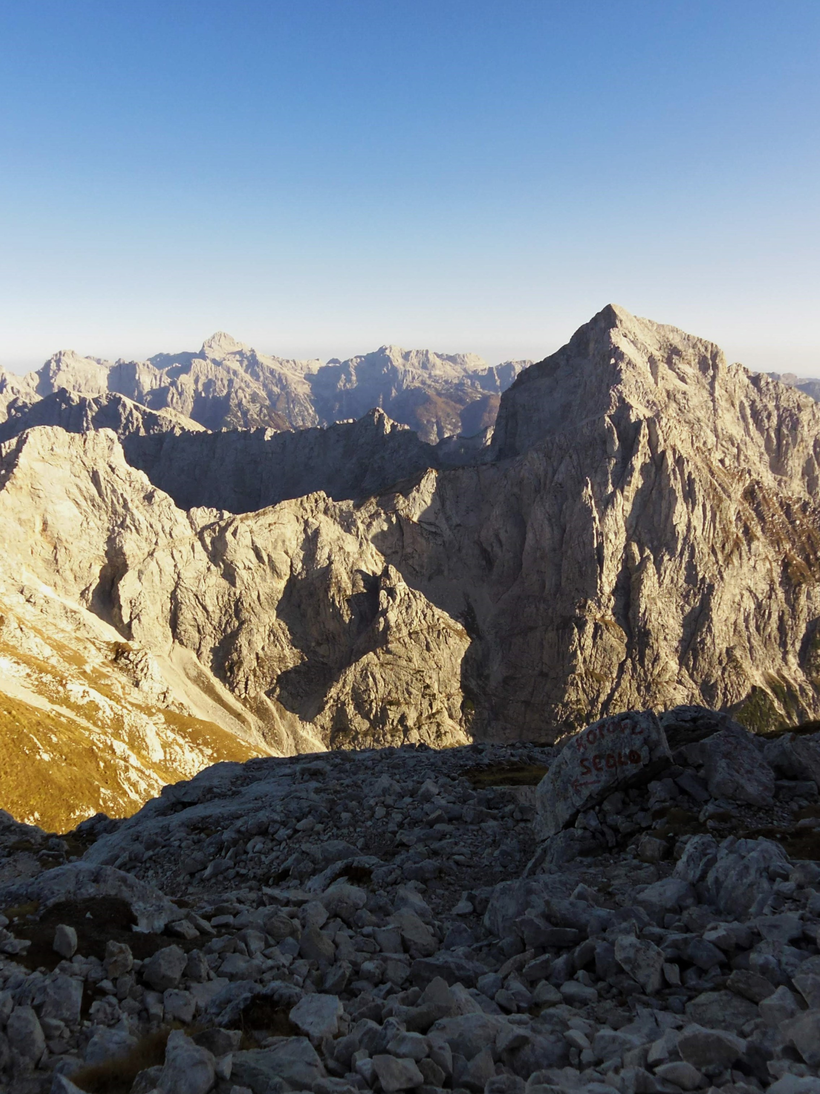
Queste prime esperienze, hanno generato tra i partecipanti la consapevolezza delle proprie capacità e delle difficoltà che si celano dietro alle bellezze dei paesaggi.
Da tale atteggiamento è sorto il desiderio di ambire a qualche salita più ambiziosa, che per chi vive nei nostri territori, è rappresentata dal m. Triglav, Re delle Alpi Giulie.

Slide 8
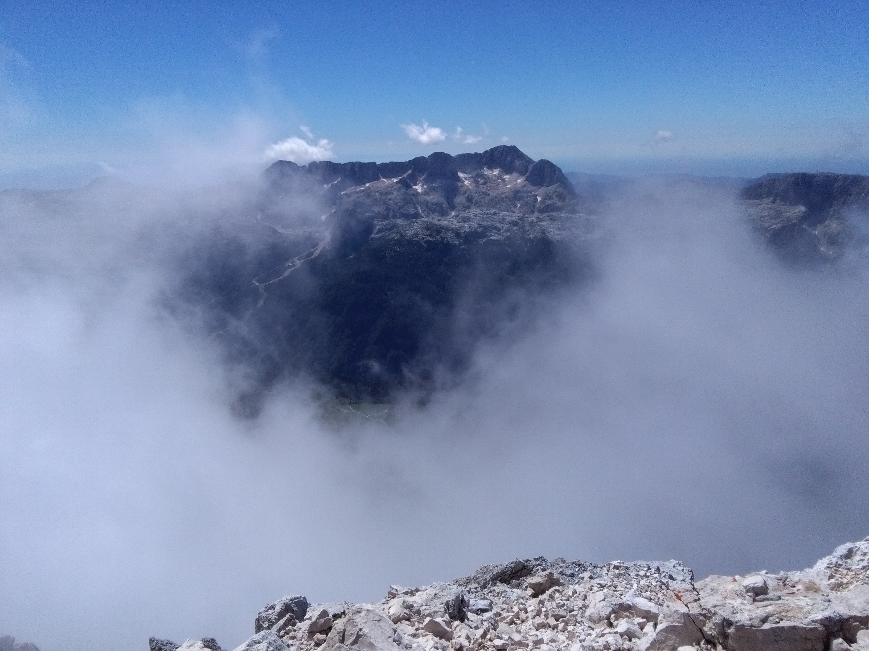
La passione per le sfide è intrinseco negli atleti ed io ho voluto guidare questa crescita che non era più solo avventura, ma anche scoperta di se stessi e delle proprie capacità fisiche e mentali.
A questo punto serviva dilazionare le difficoltà in tempi e dislivelli maggiori.
Avvicinamenti con maggiori dislivelli e pareti più lunghe, comportano zaini più pesanti e quindi maggiore fatica.
Tali caratteristiche ci hanno portato su un altro massiccio calcareo delle Alpi Giulie, il m. Canin

Slide 9
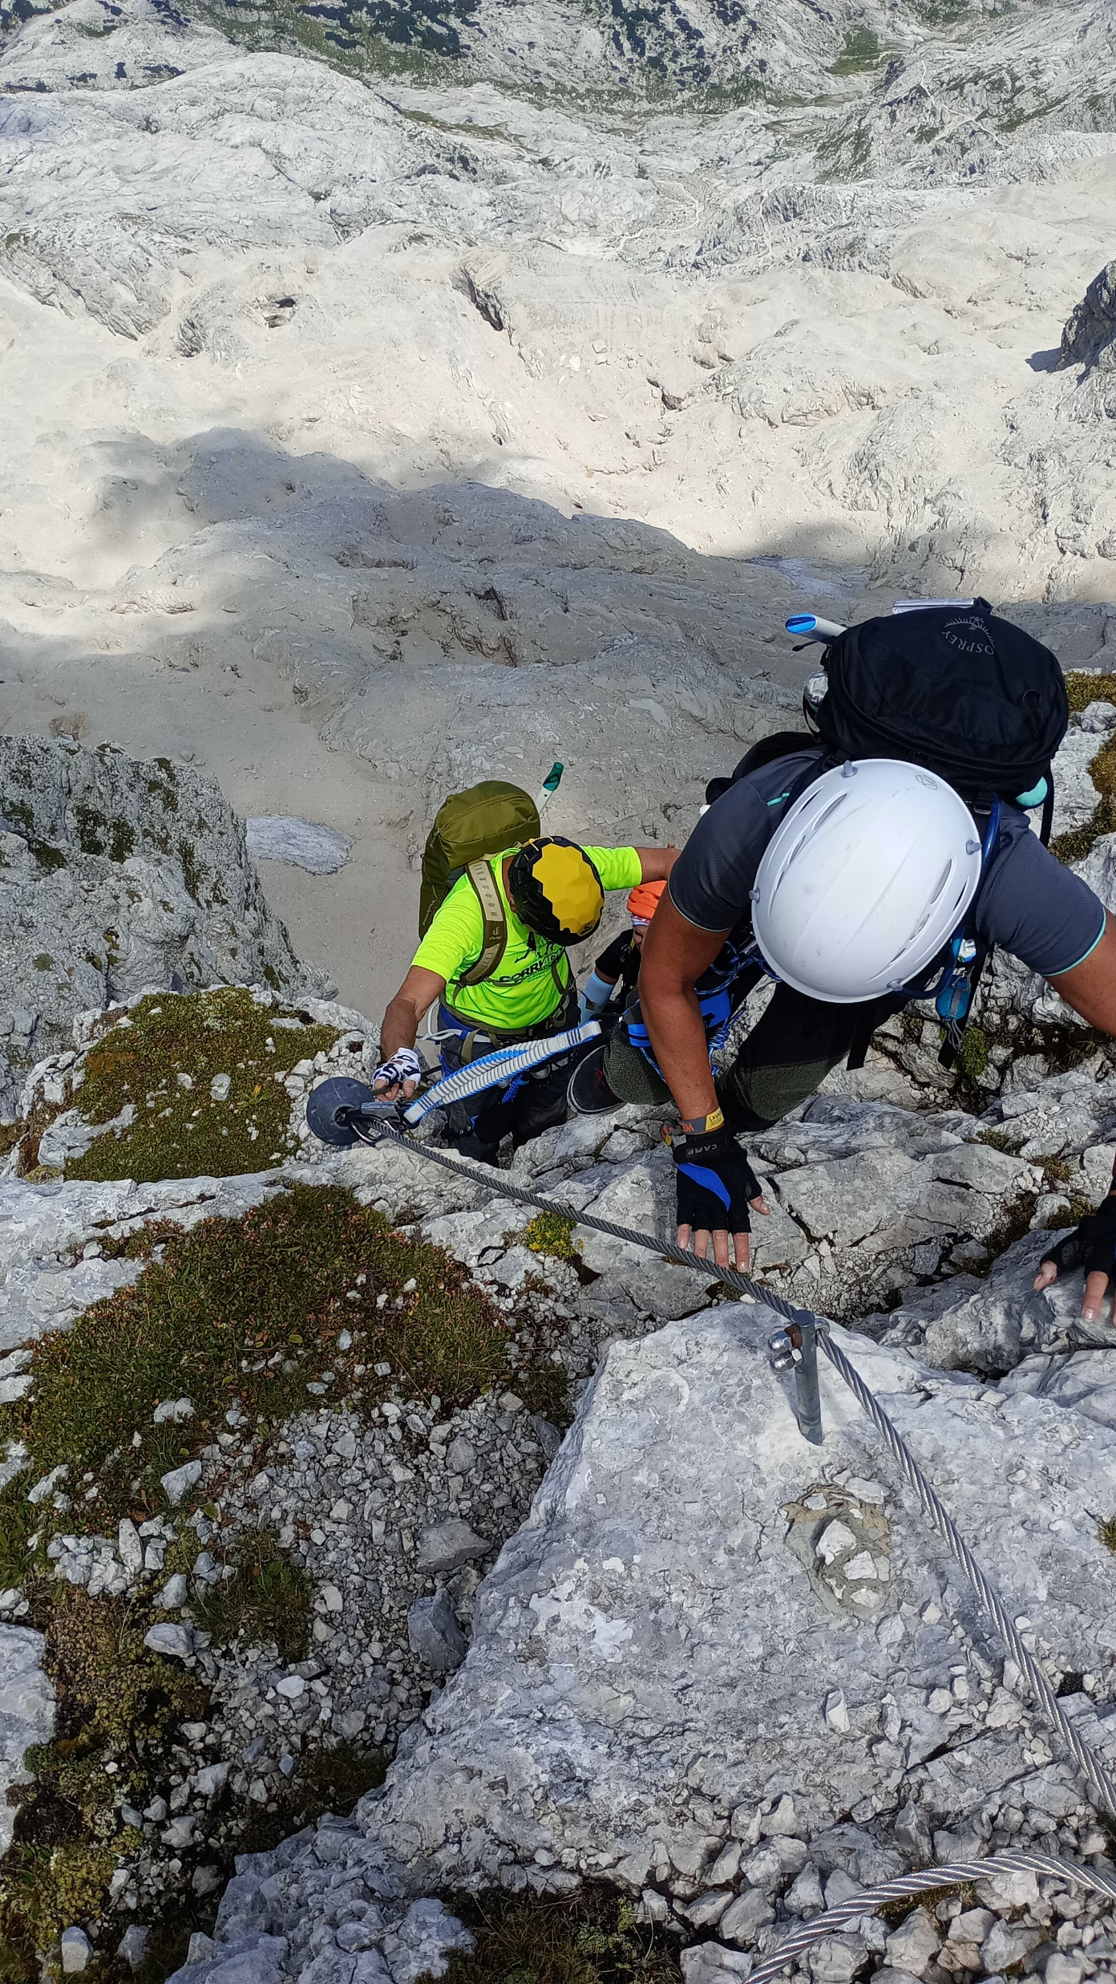
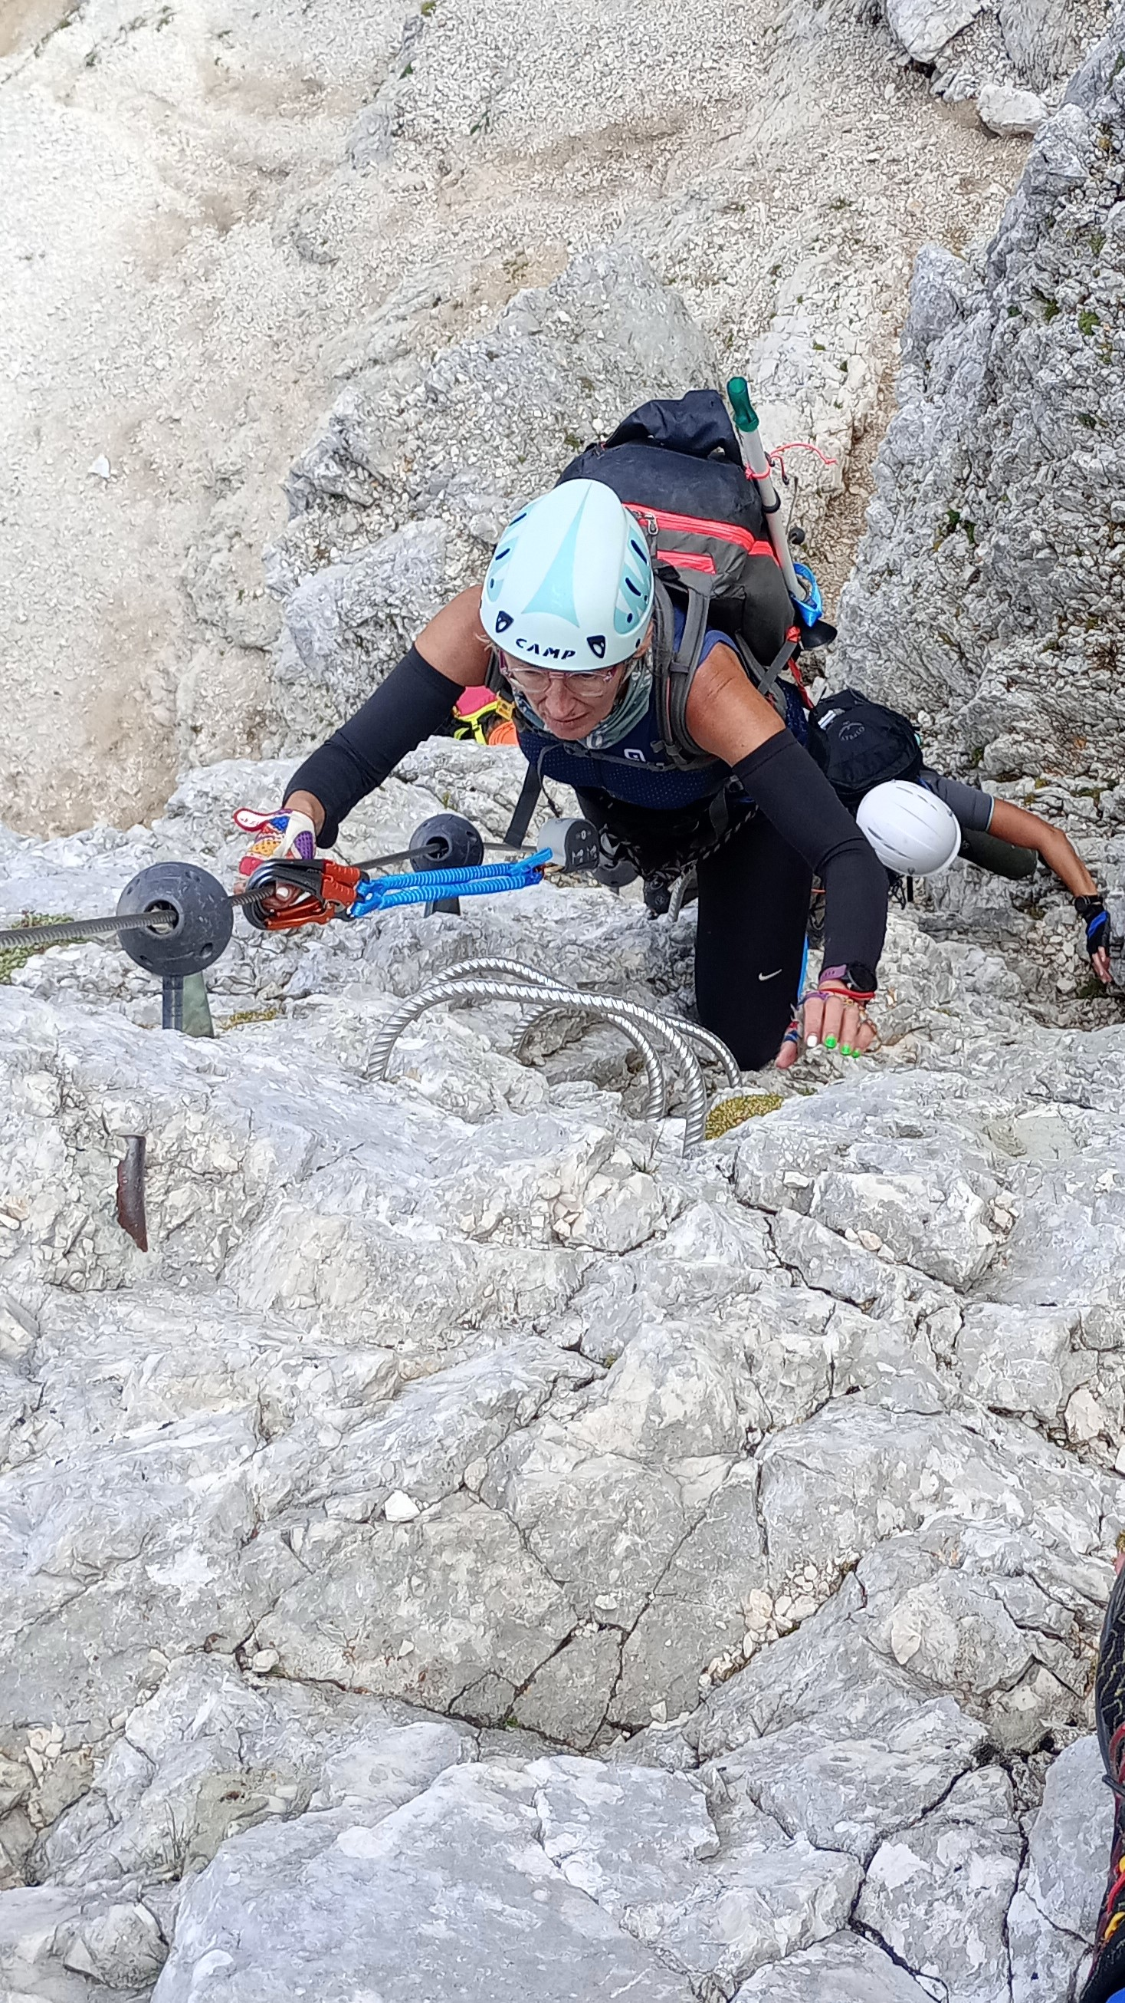
L’allenamento delle capacità condizionali si è fatto vedere già in questa scalata, che per avvicinamento, salita e rientro, sono servite circa 9 ore.
Ciò che notavo positivamente che spontaneamente cresceva anche la resilienza e lo spirito di gruppo, indispensabile tra gli alpinisti come negli atleti.

Slide 10
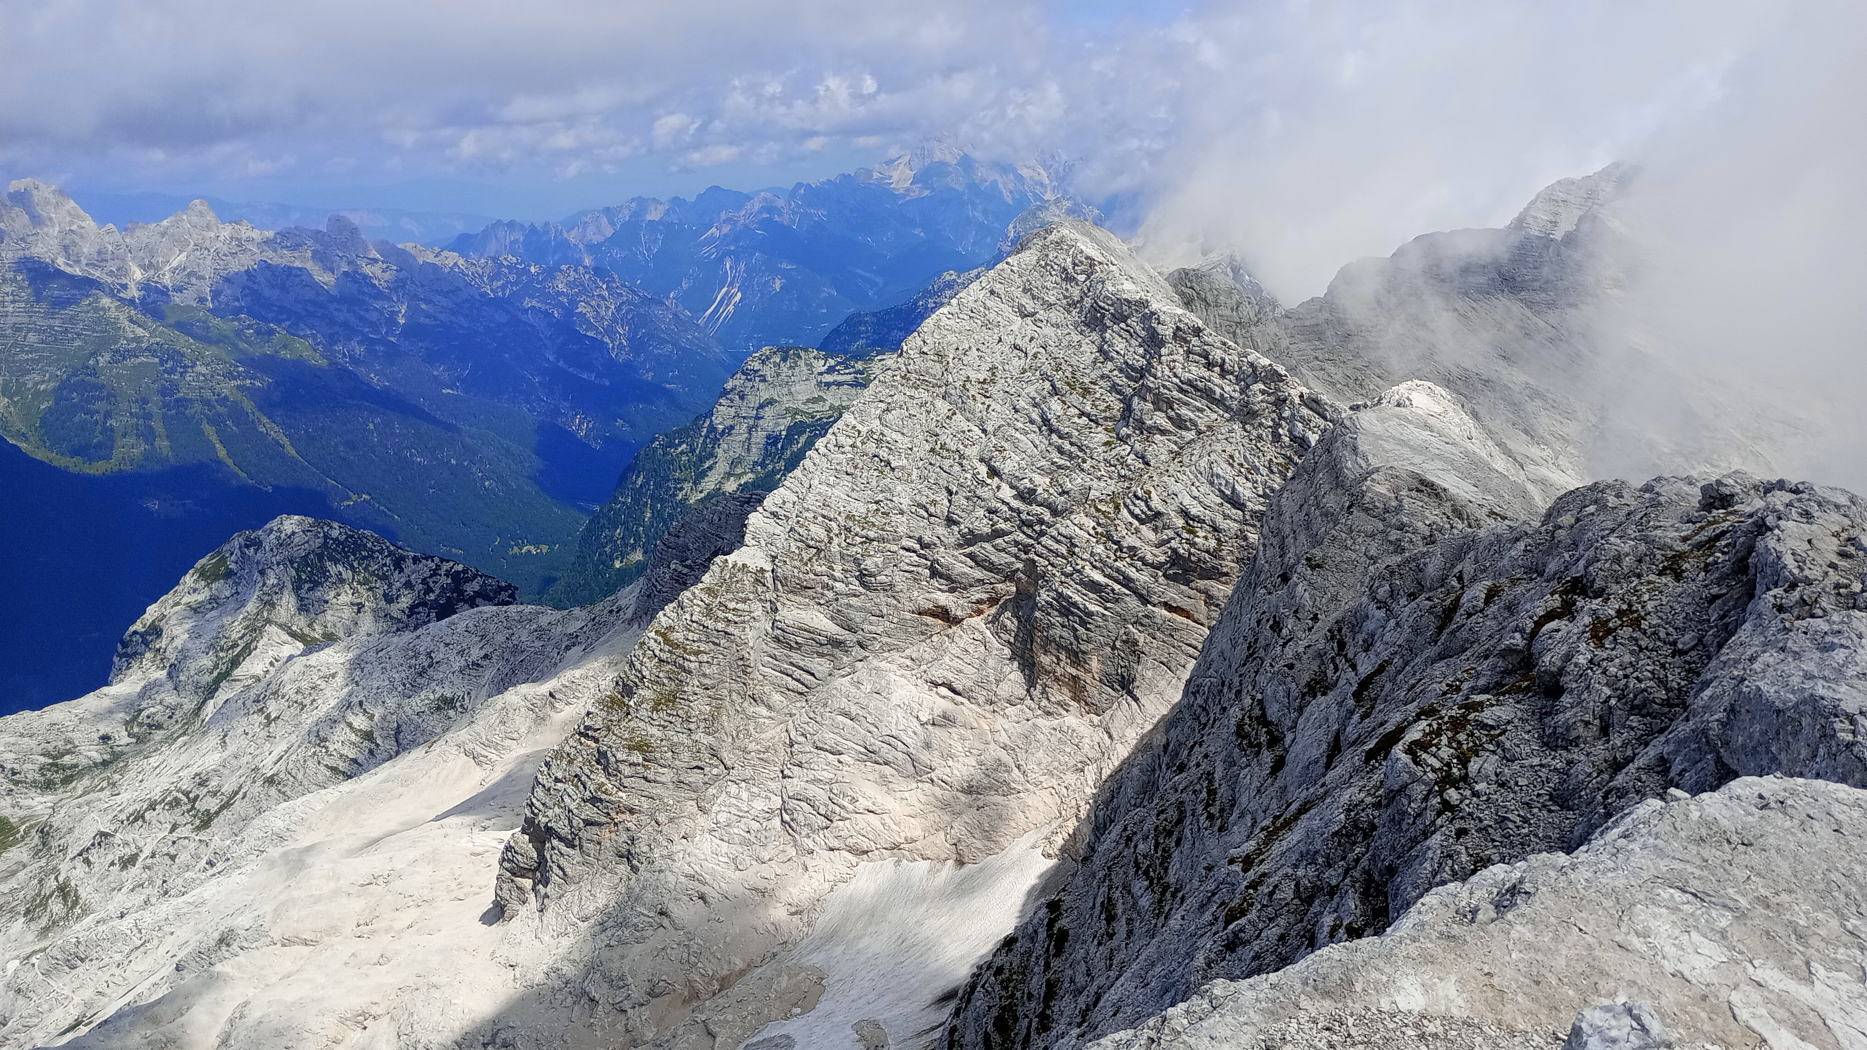
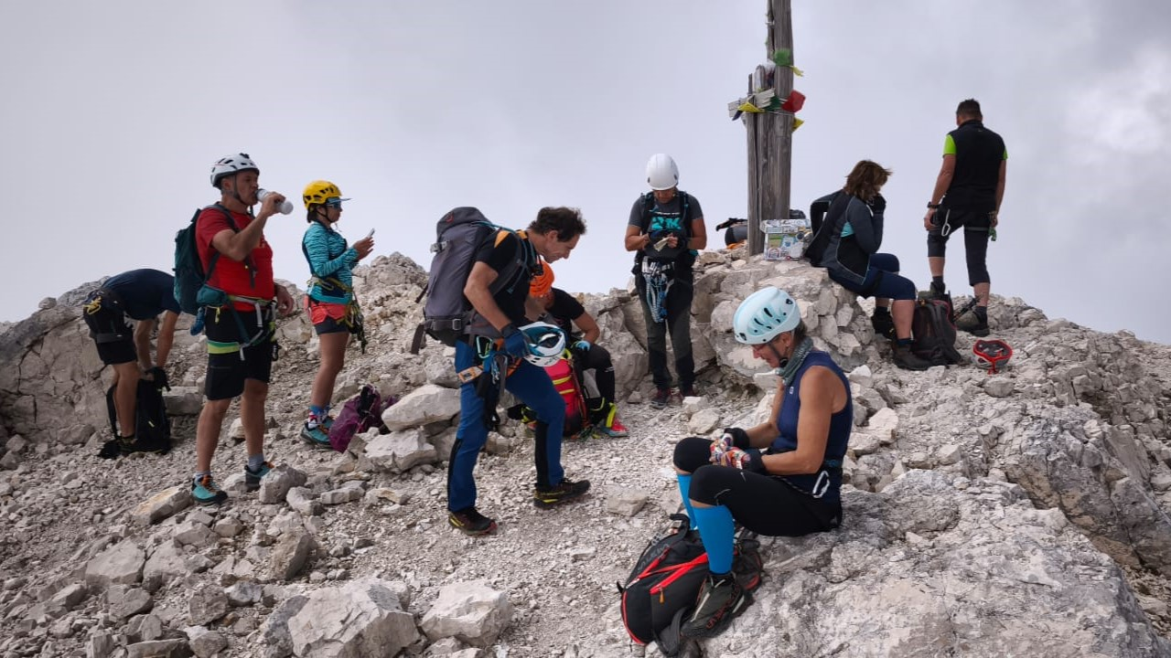
La giornata di sole ed il clima mite, hanno contribuito a nutrire la passione per la montagna e le capacità con cui approcciarsi.

Slide 11
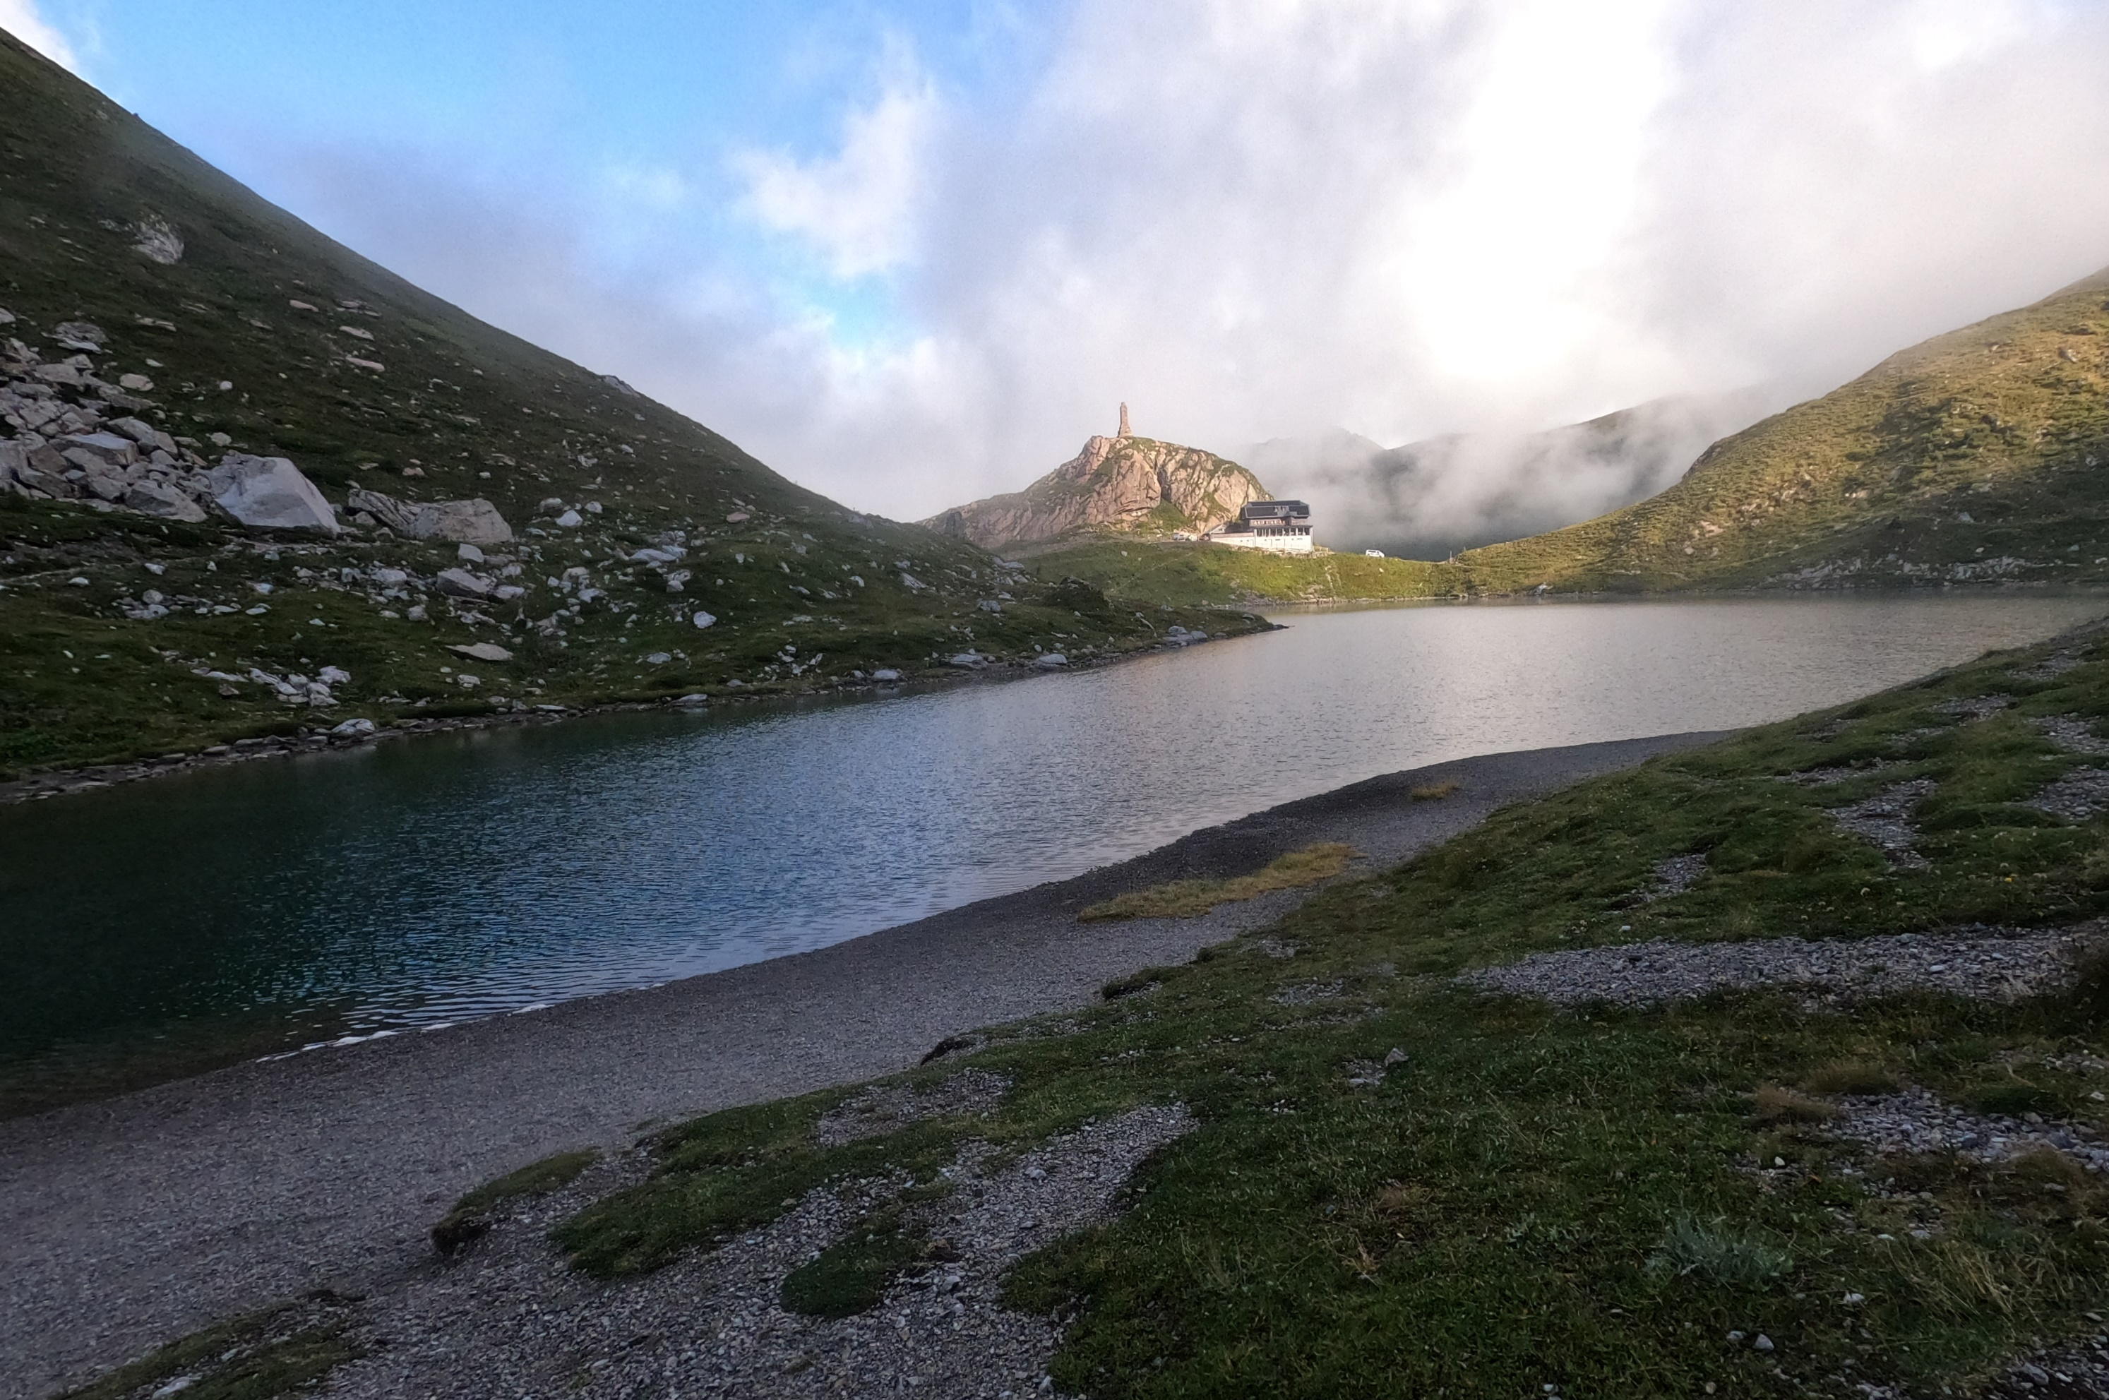
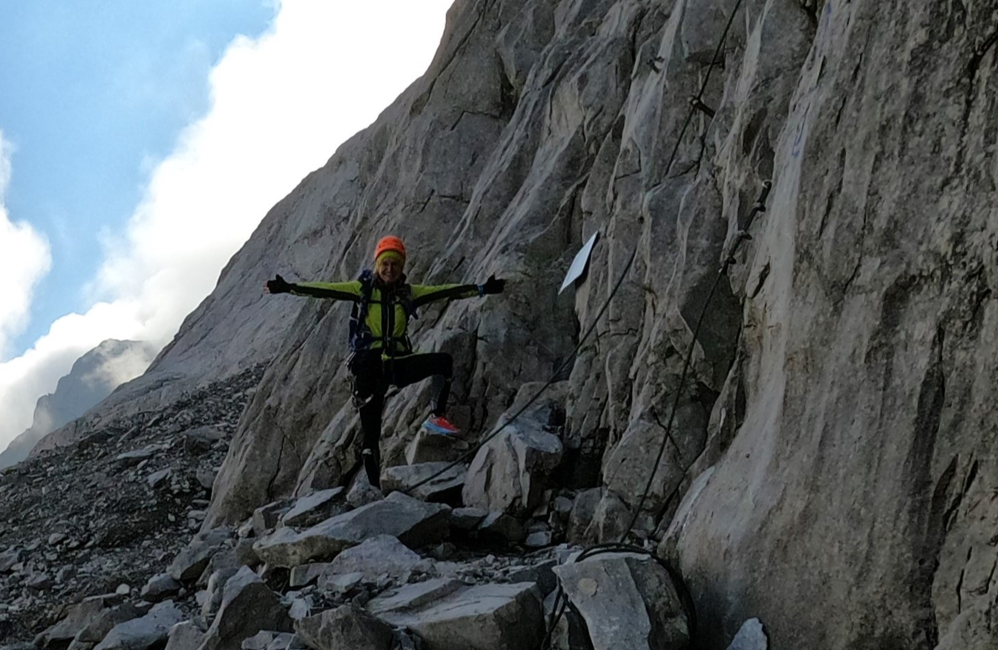
E’ giunto un momento in cui serviva capire cosa significa entrare in sintonia con una parete maestosa, ed a ricoprire questo ruolo, è senza dubbio la parete nord del m Coglians, lungo la «weg der 26°.
Il lungo avvicinamento è servito a scaricare in parte la tensione dell’aspettativa, consapevoli che questa era una prova tra le più difficili.

Slide 12
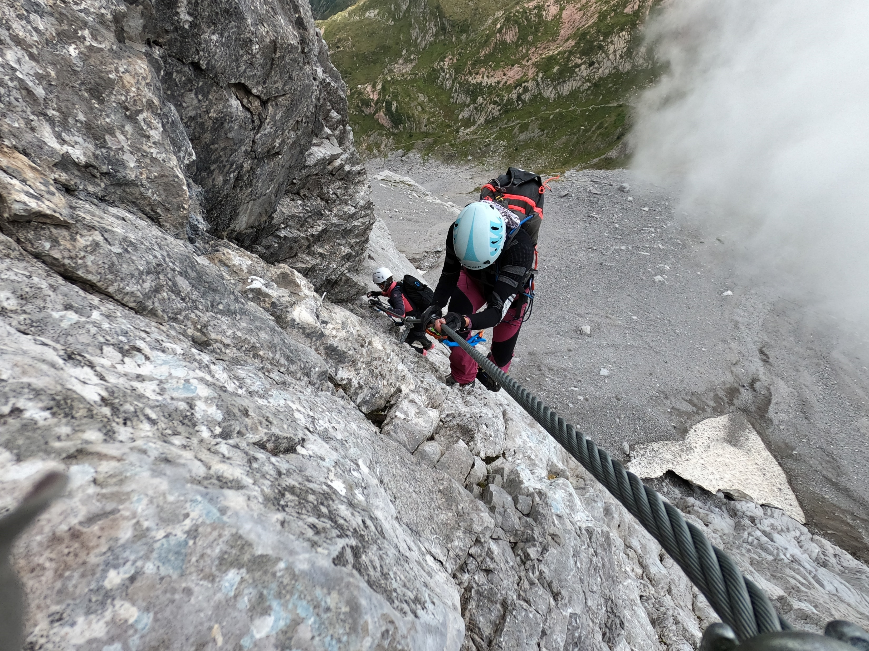
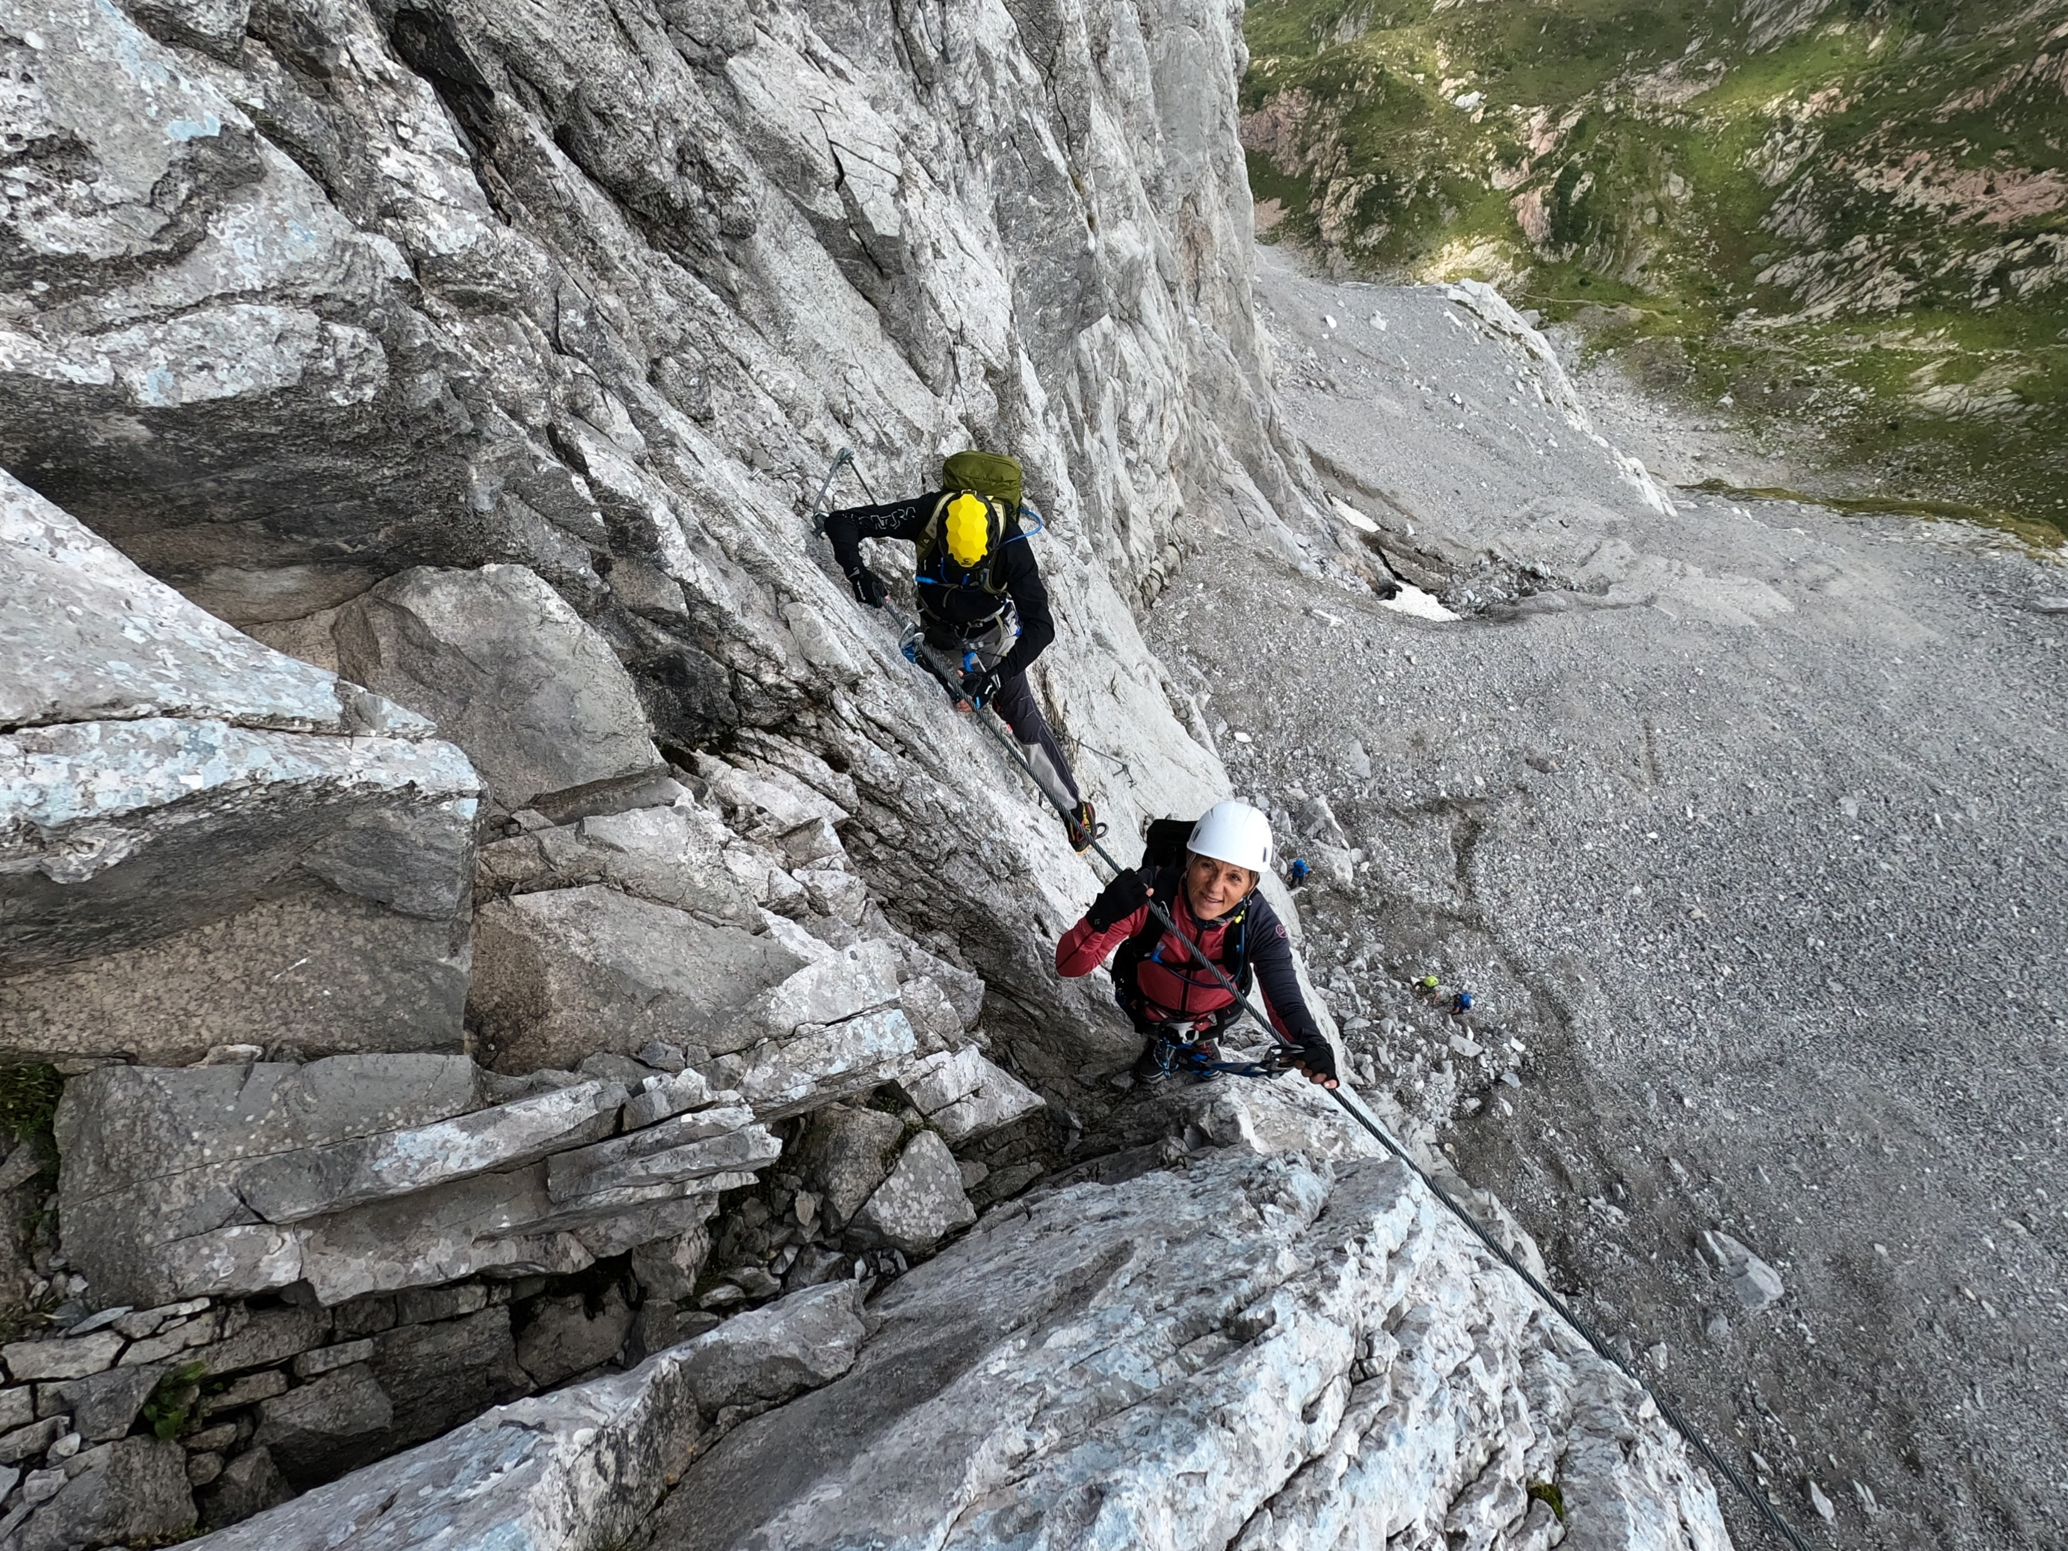
L’imponenza della prima parte di parete, mette a dura prova chiunque, seppure il suo approccio impegnativo trasforma la vertigine in euforia, la fatica in adrenalina.

Slide 13
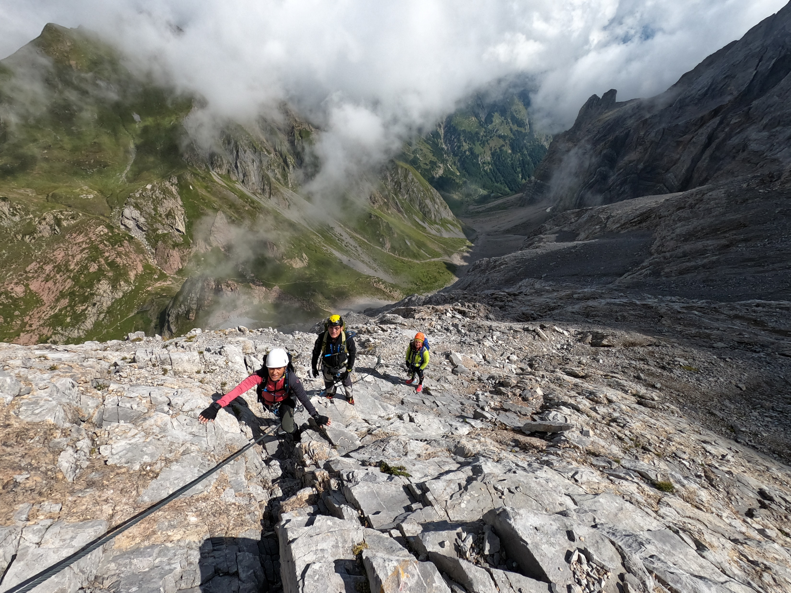
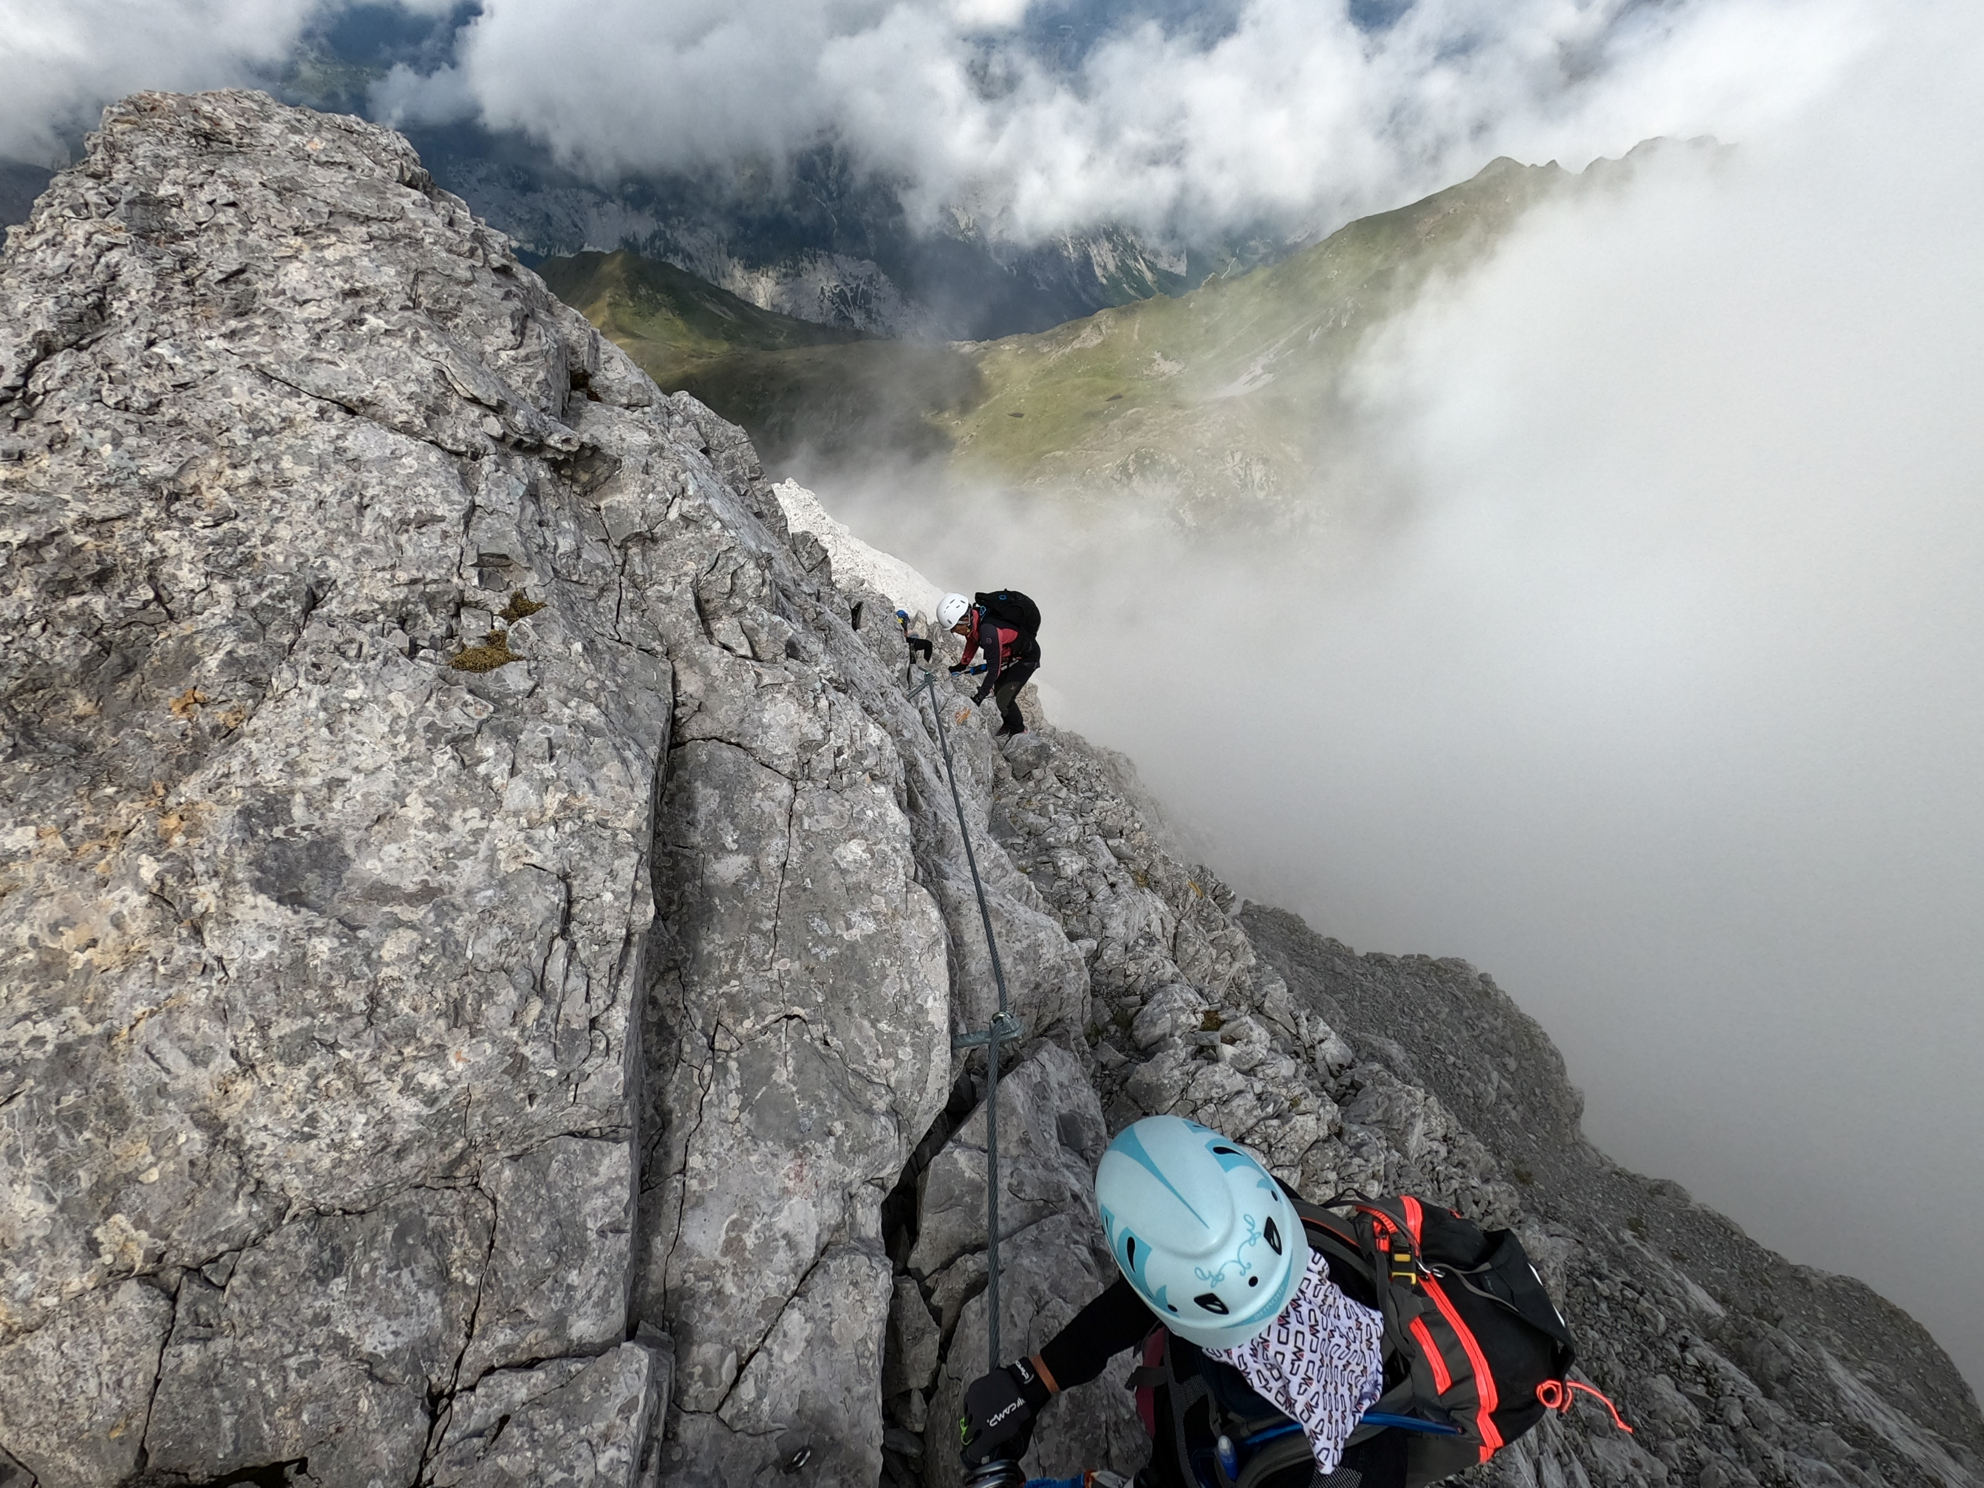
Nei terrazzini e sulla grande cengia posta a metà della salita, ci si riempie lo sguardo con i panorami, che fanno scivolare lo sguardo lungo le vallate circostanti, e le nubi aggrappate sulle guglie fanno quasi sembrare di essere in volo.

Slide 14
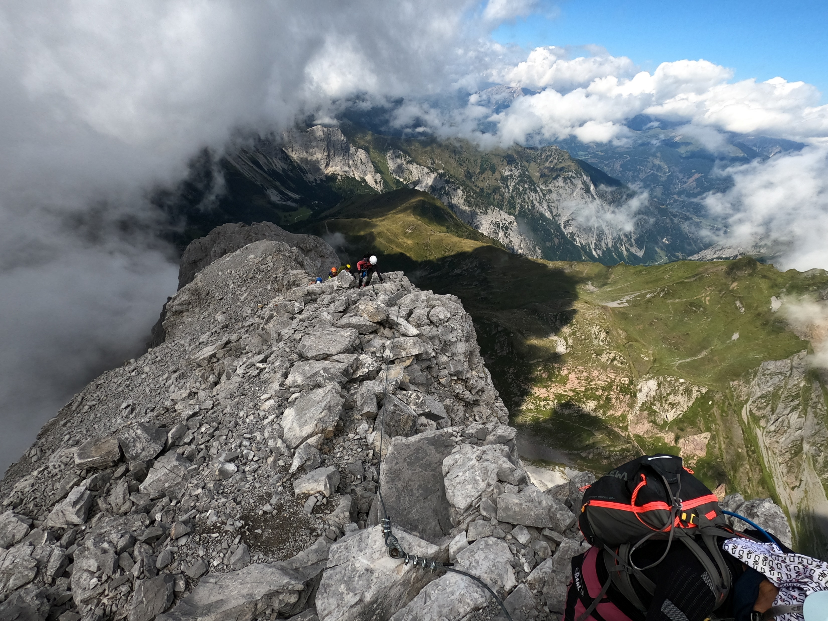
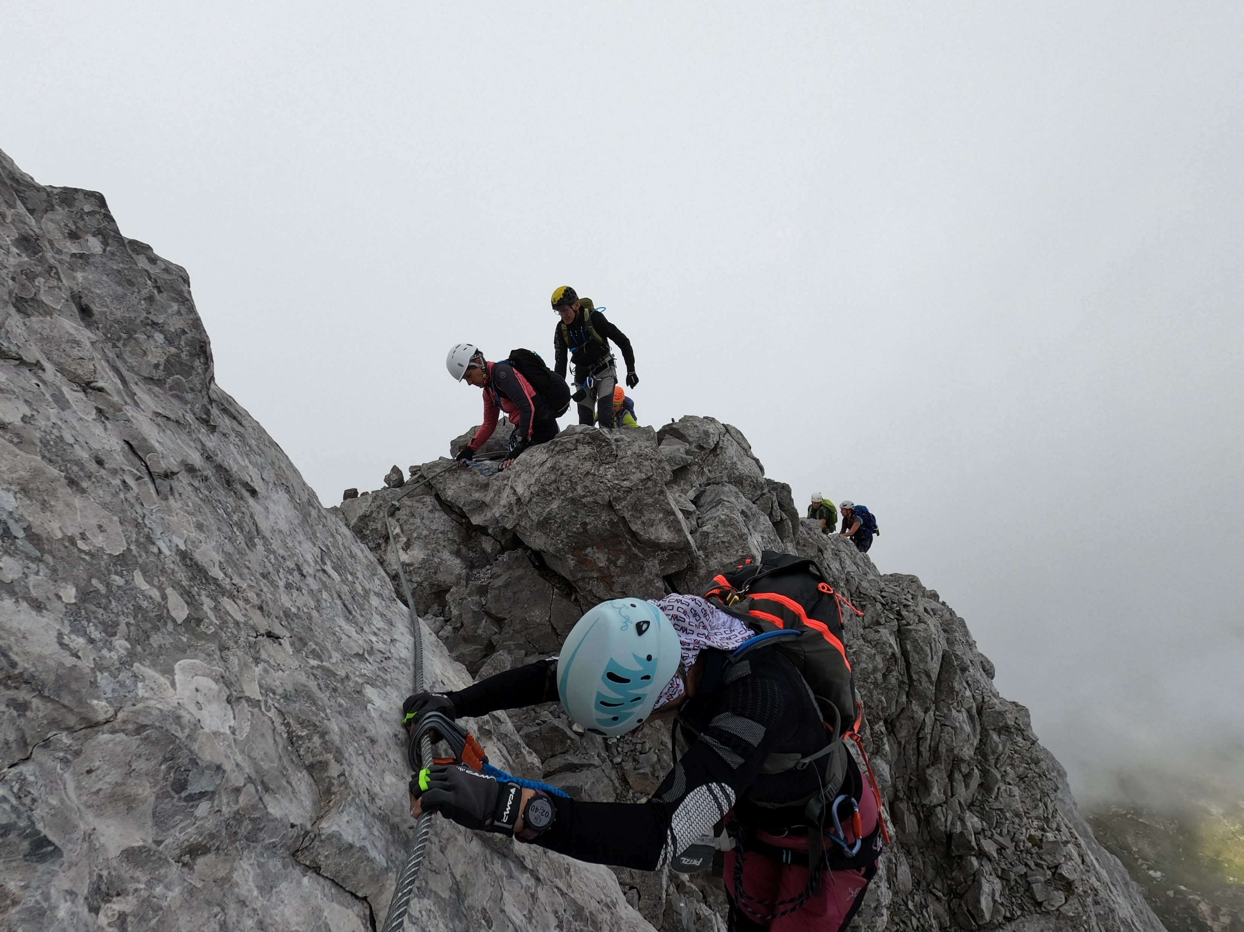
La lunga cresta finale che precipita da ambedue i lati per centinaia di metri, tengono alta l’adrenalina.
La vicinanza alla cima aumenta la resilienza e l’entusiasmo rigenera la forza per trattenere gli ultimi appigli.

Slide 15
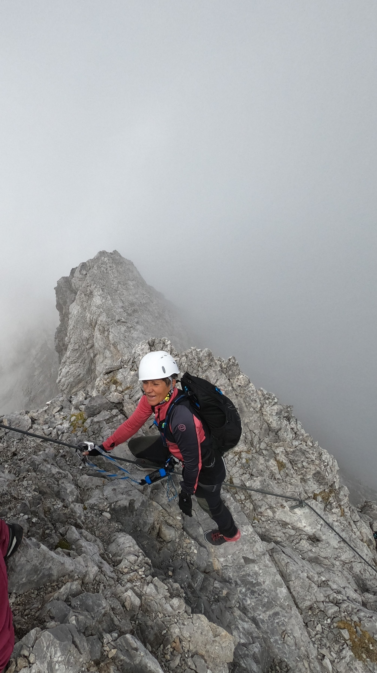
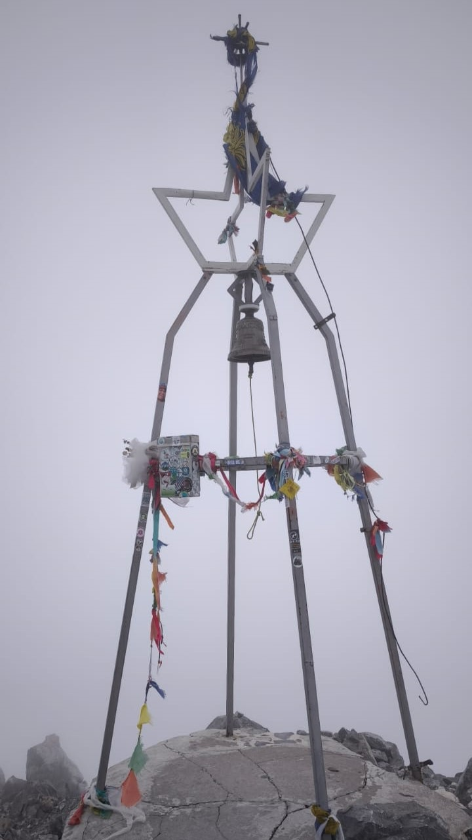
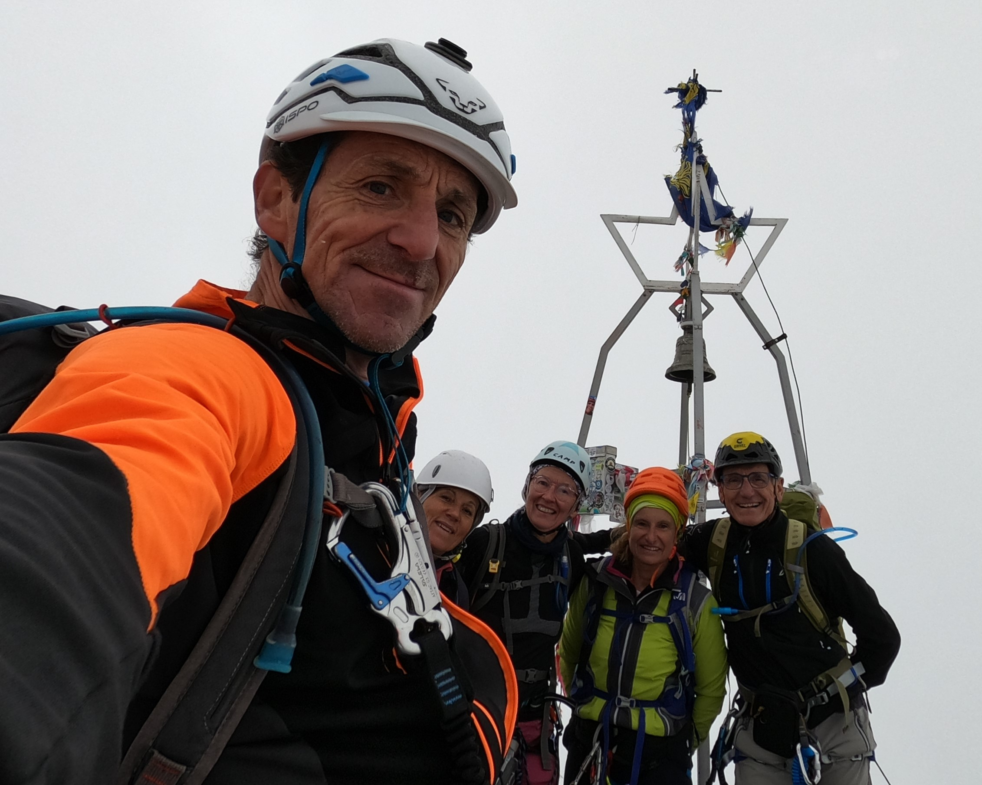
E poi, la ricompensa.
Un respiro che porta via ogni fatica, un panorama che ruba l'anima e la restituisce più grande.
E' un senso di pace e realizzazione che solo qui si può trovare.

Slide 16
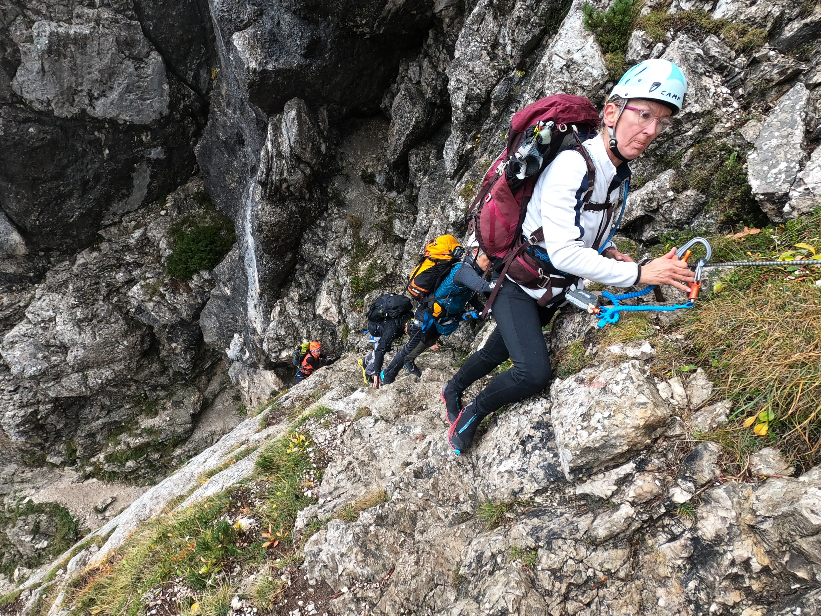
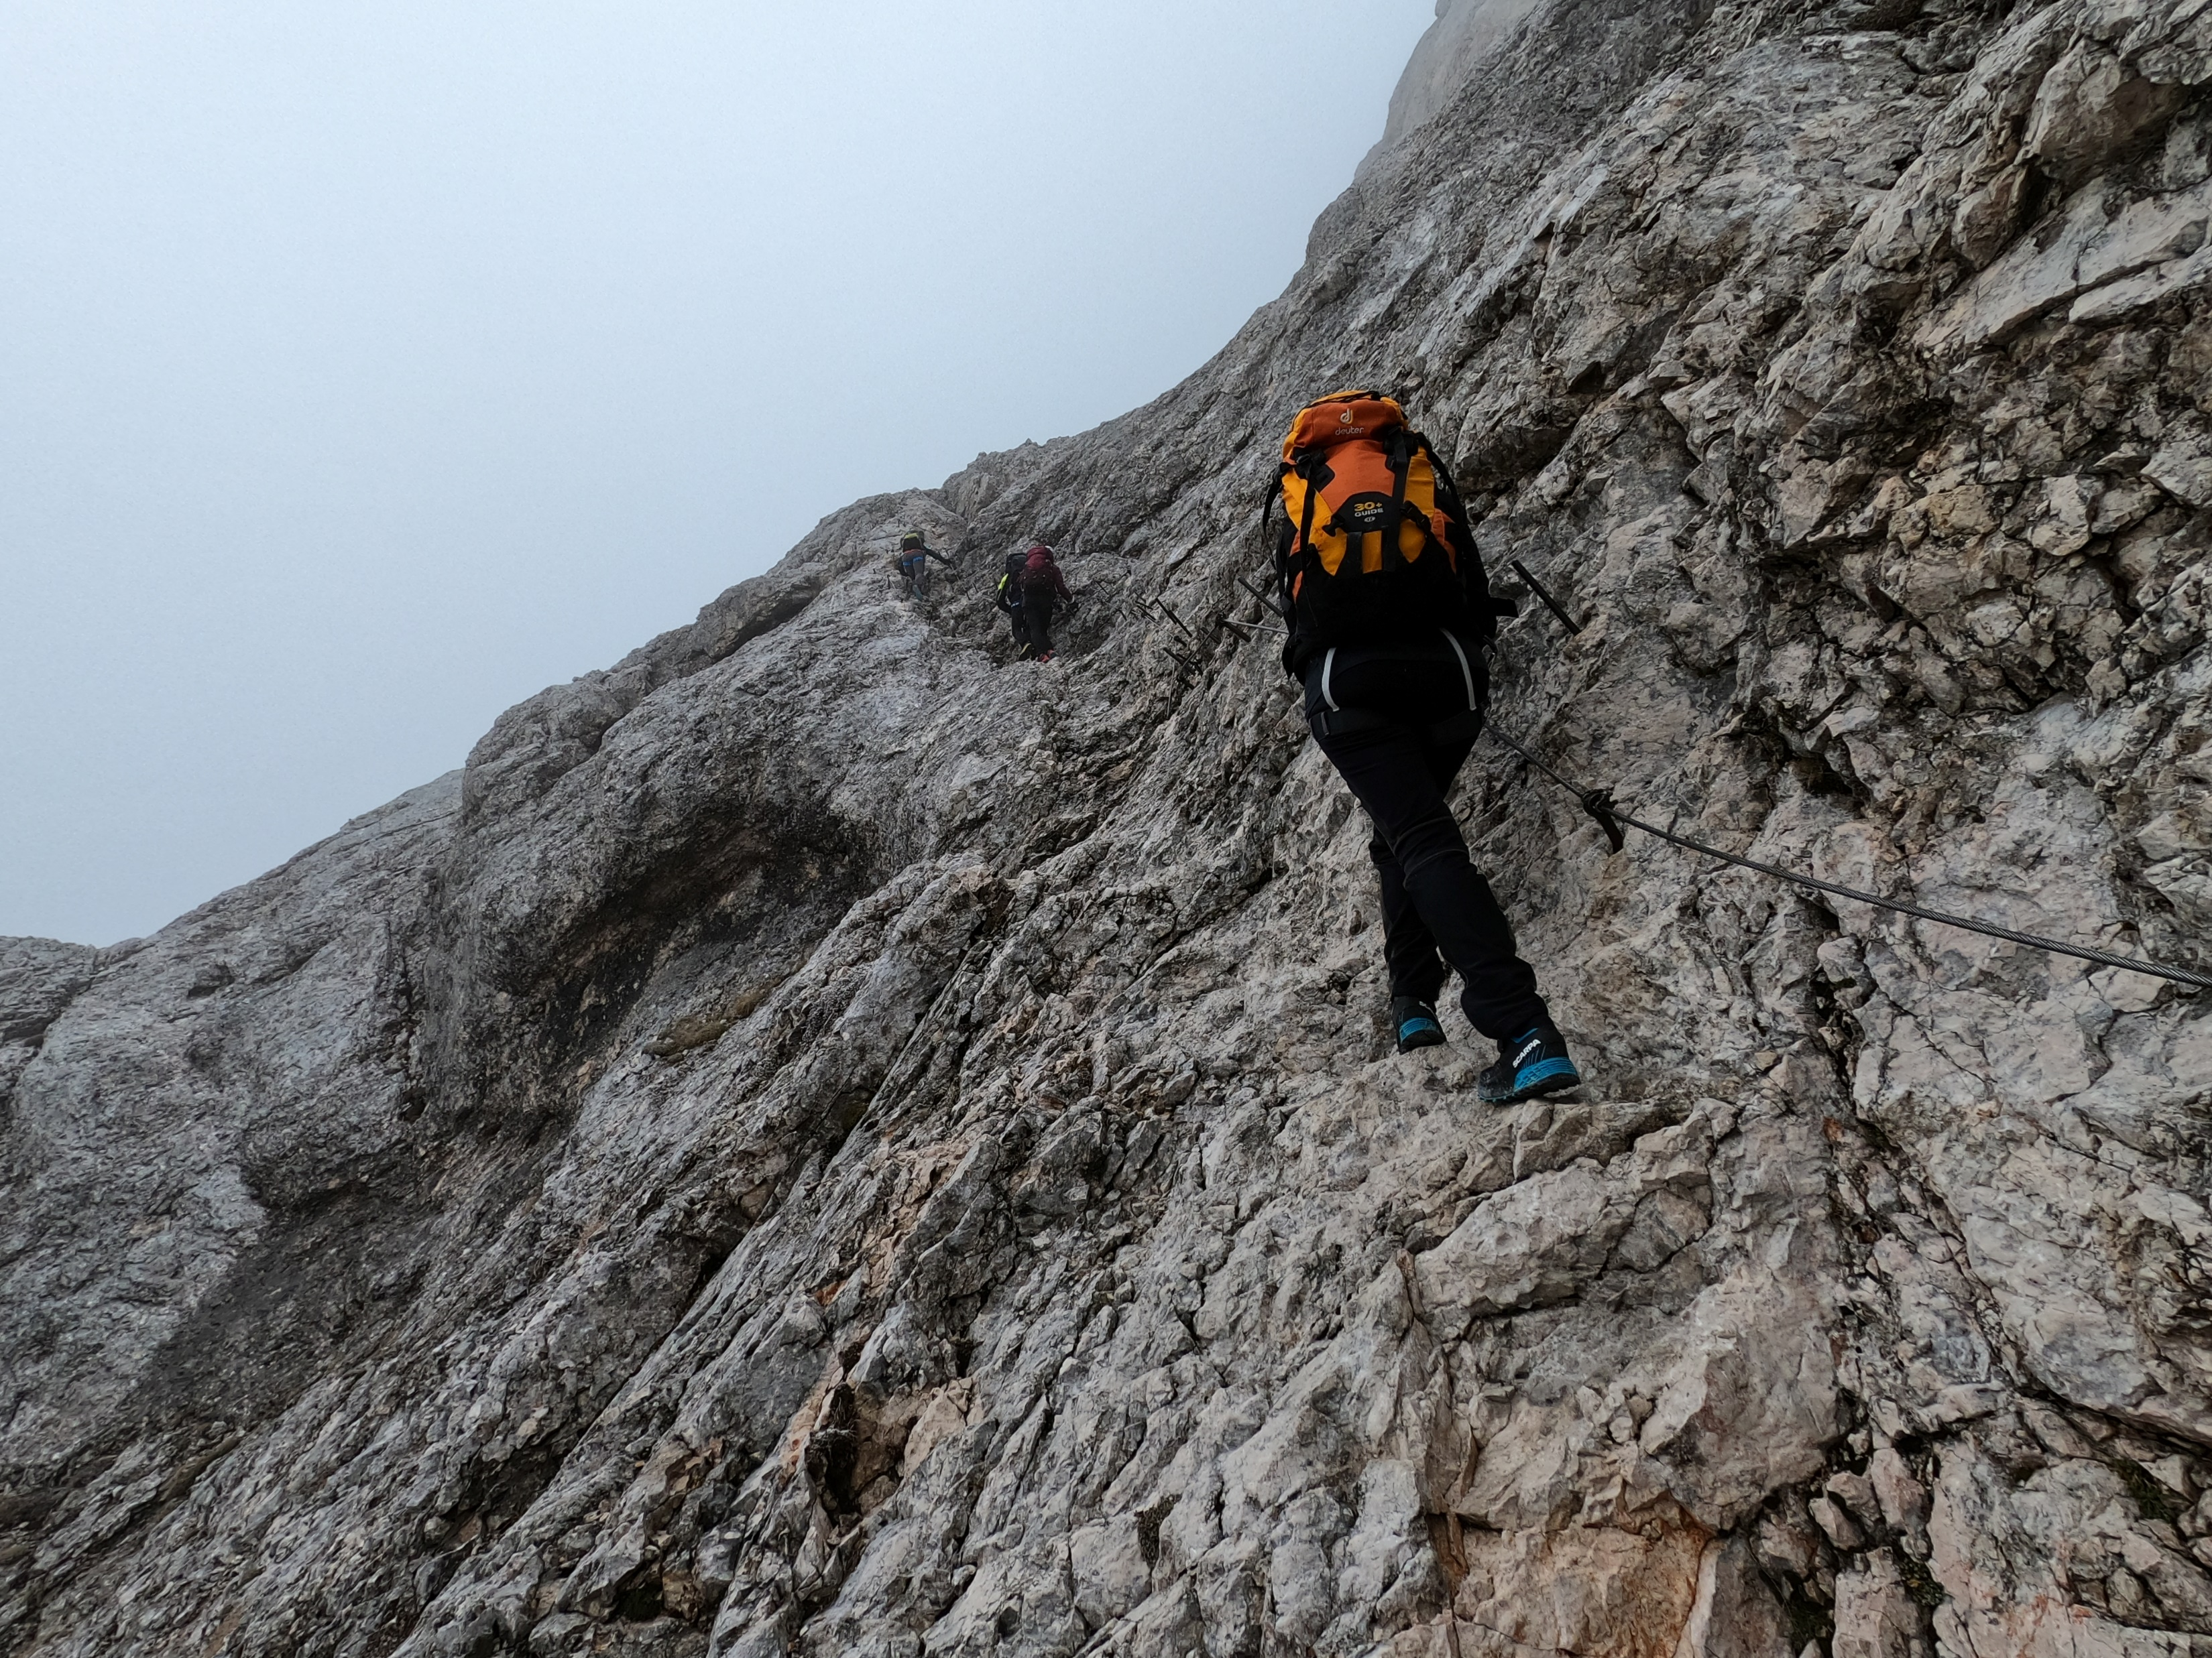
Dopo questo entusiasmante percorso, a fine settembre siamo arrivati al nostro obbiettivo finale.
Il m. Triglav, quel imponente massiccio che da quasi 3000m domina tutte le cime delle Alpi Giulie,
L’itinerario scomposto in due giornate, prevedeva il pernottamento nel rifugio della Kredarica a 2500m di quota.

Slide 17
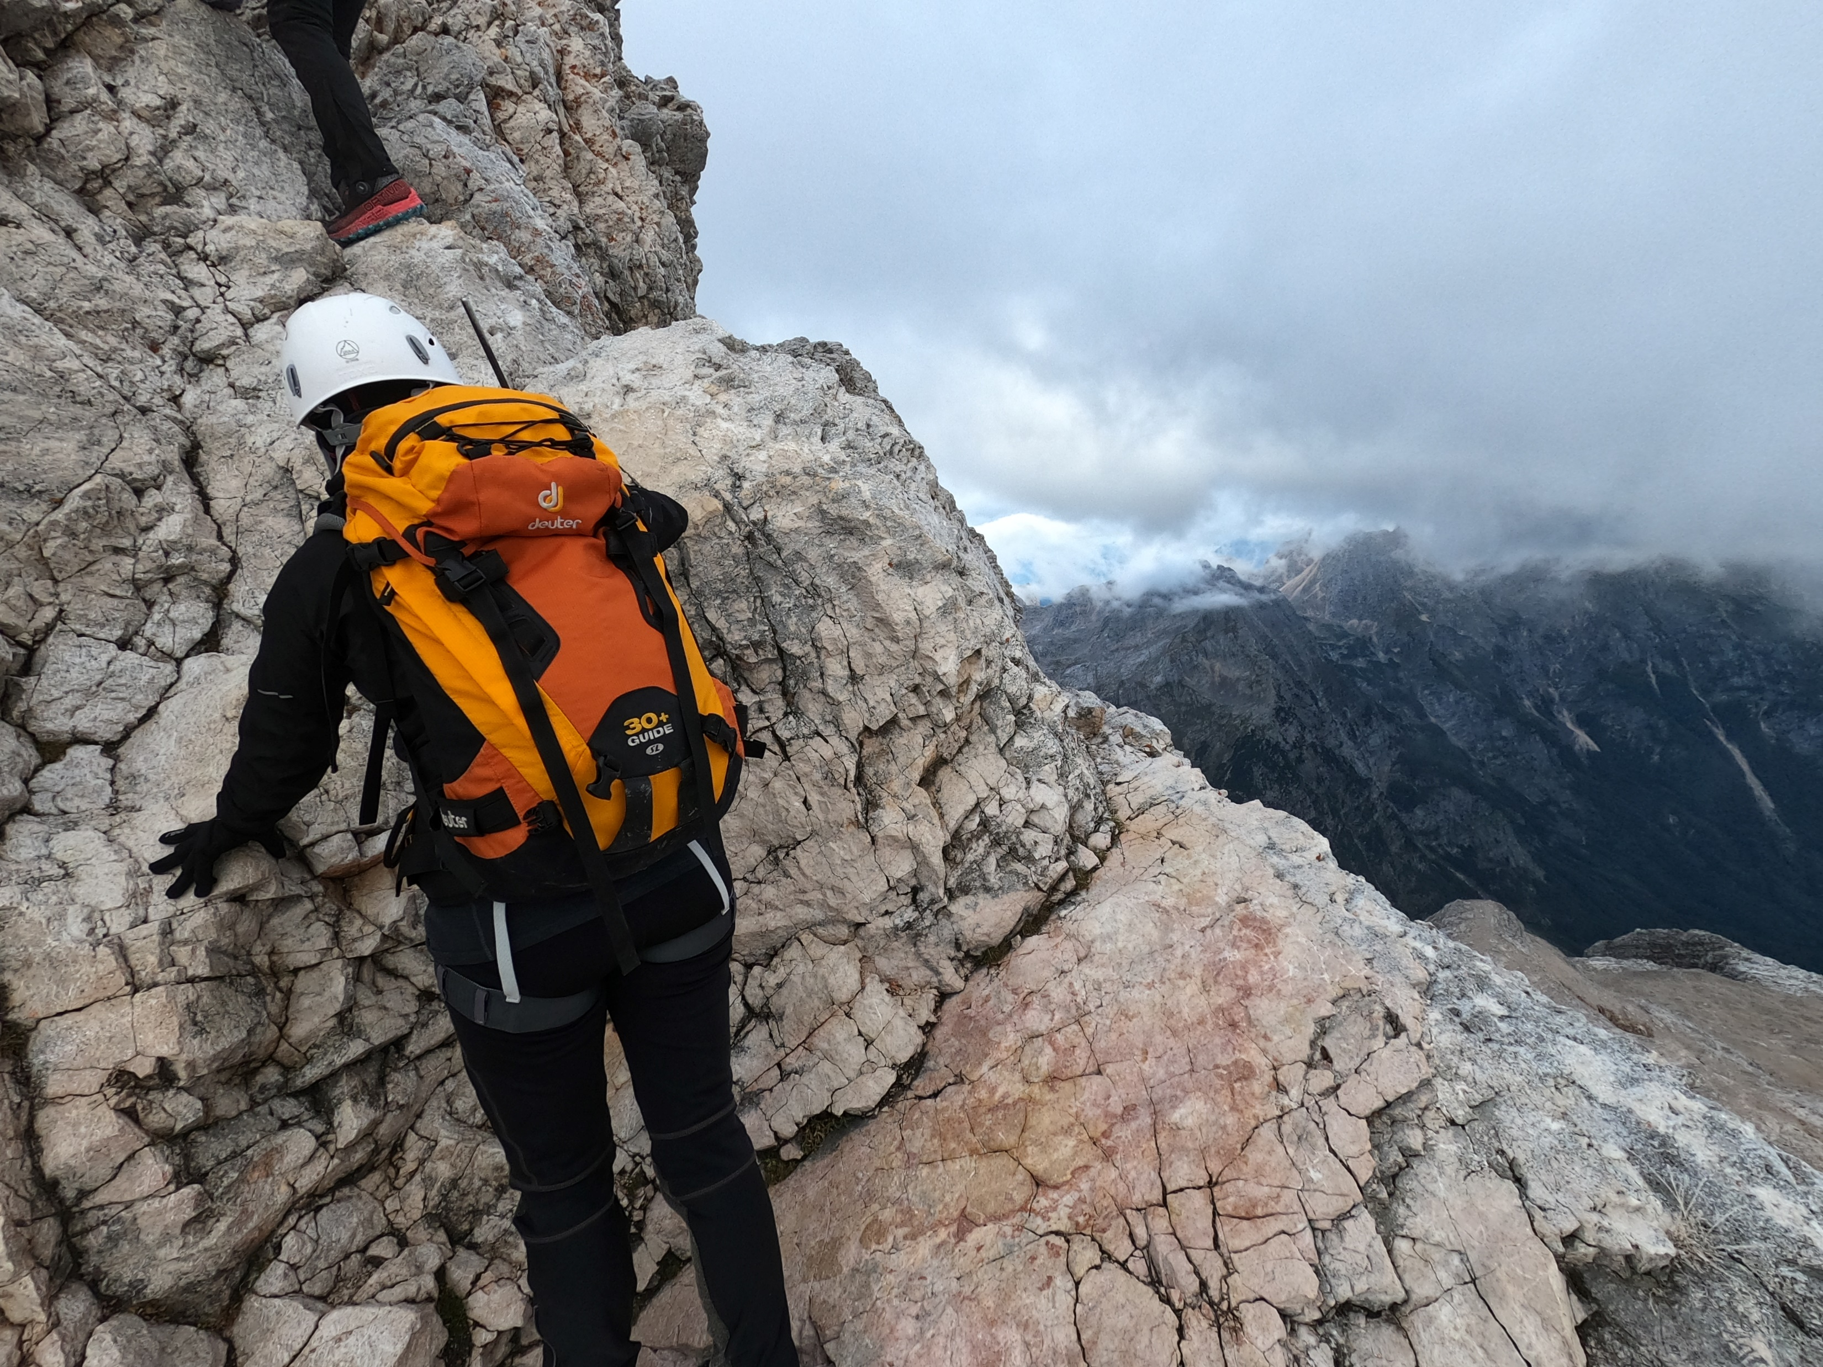
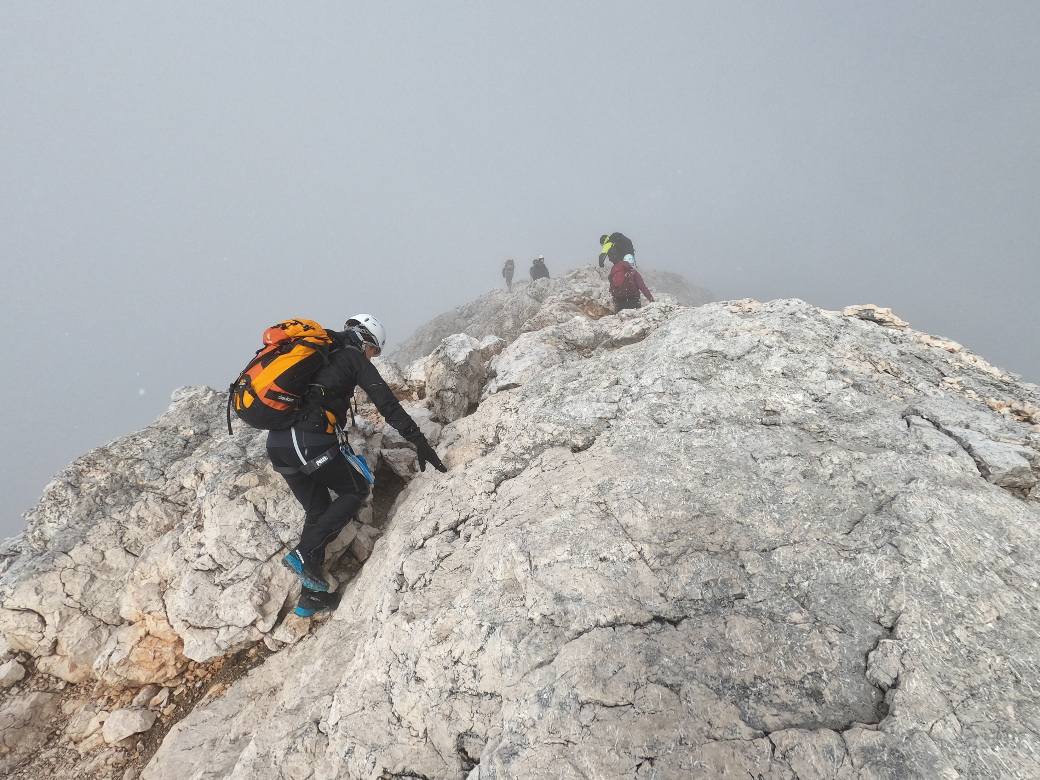
Gli ultimi 500m di salita , li abbiamo scalati lungo la via ferrata che sale da breve distanza del rifugio.
Al mattino le condizioni meteo non erano delle migliori, e ciò ha aumentato l’ansia della partenza.
Nonostante ciò l’esperienza e l’allenamento ci hanno guidato fino in cima, e se anche le nubi non ci hanno ripagato con i panorami del caso, abbiamo portato a casa un indimenticabile avventura.

Slide 18
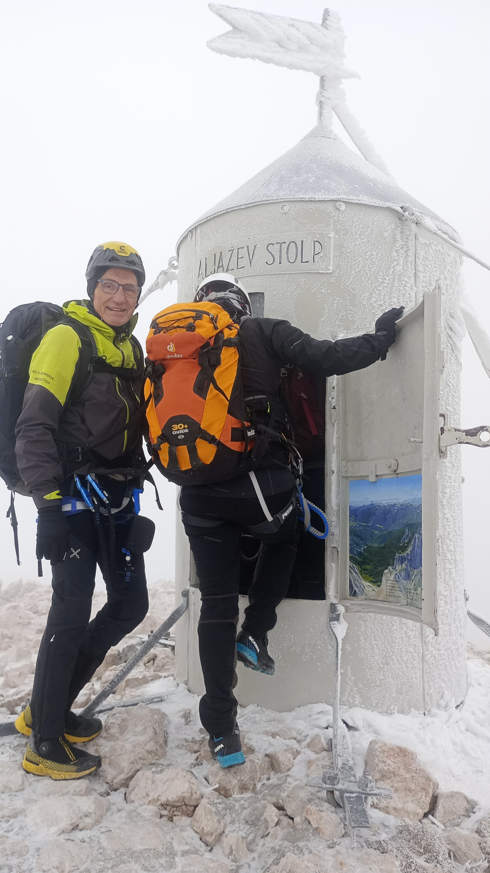
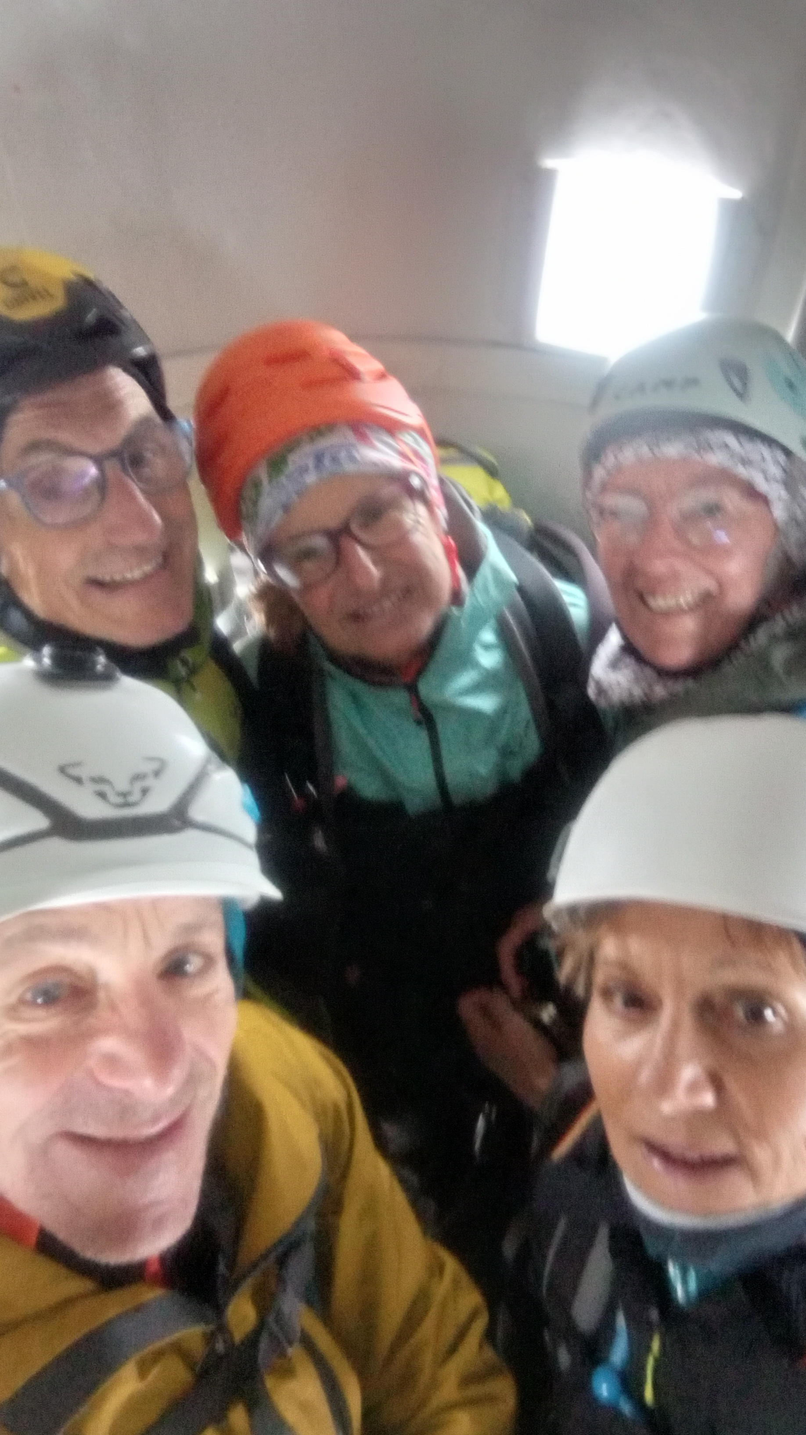
Questa lunga stagione estiva ha mescolato avventura con allenamento, ambienti naturali incontaminati con rapporti di amicizia talmente genuini che definirli spirito di squadra potrebbe risultare riduttivo.
Ciò non toglie che da tutto questo esplorare siamo usciti tutti più forti.

Slide 19
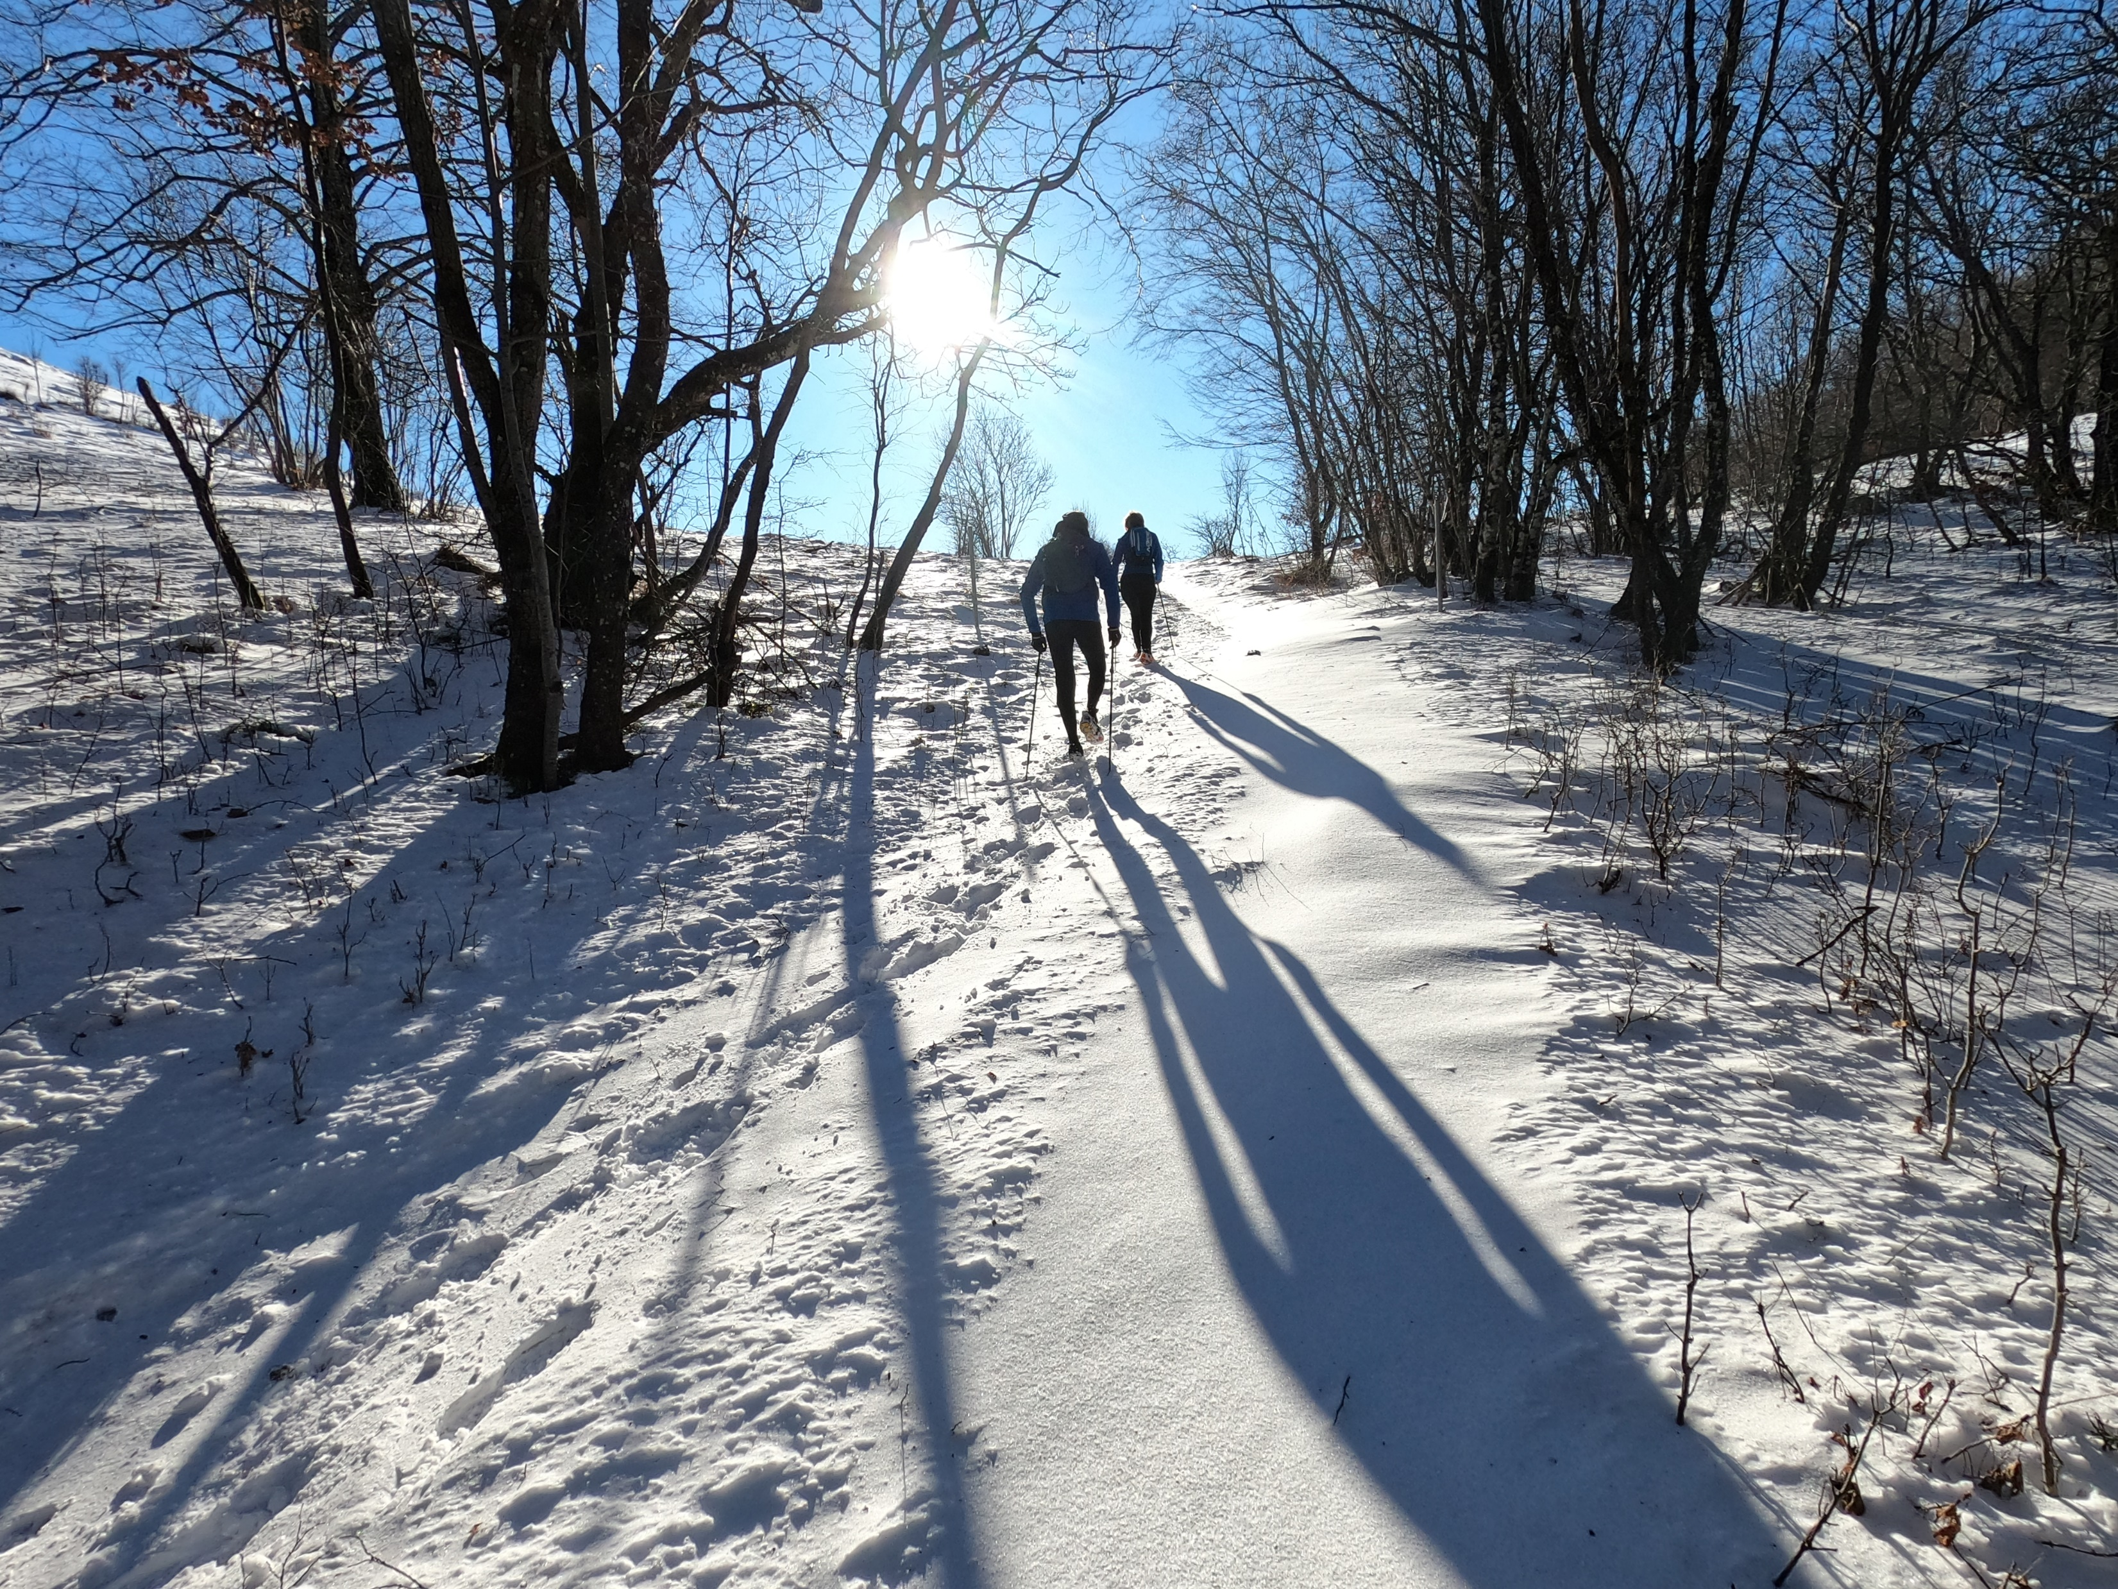
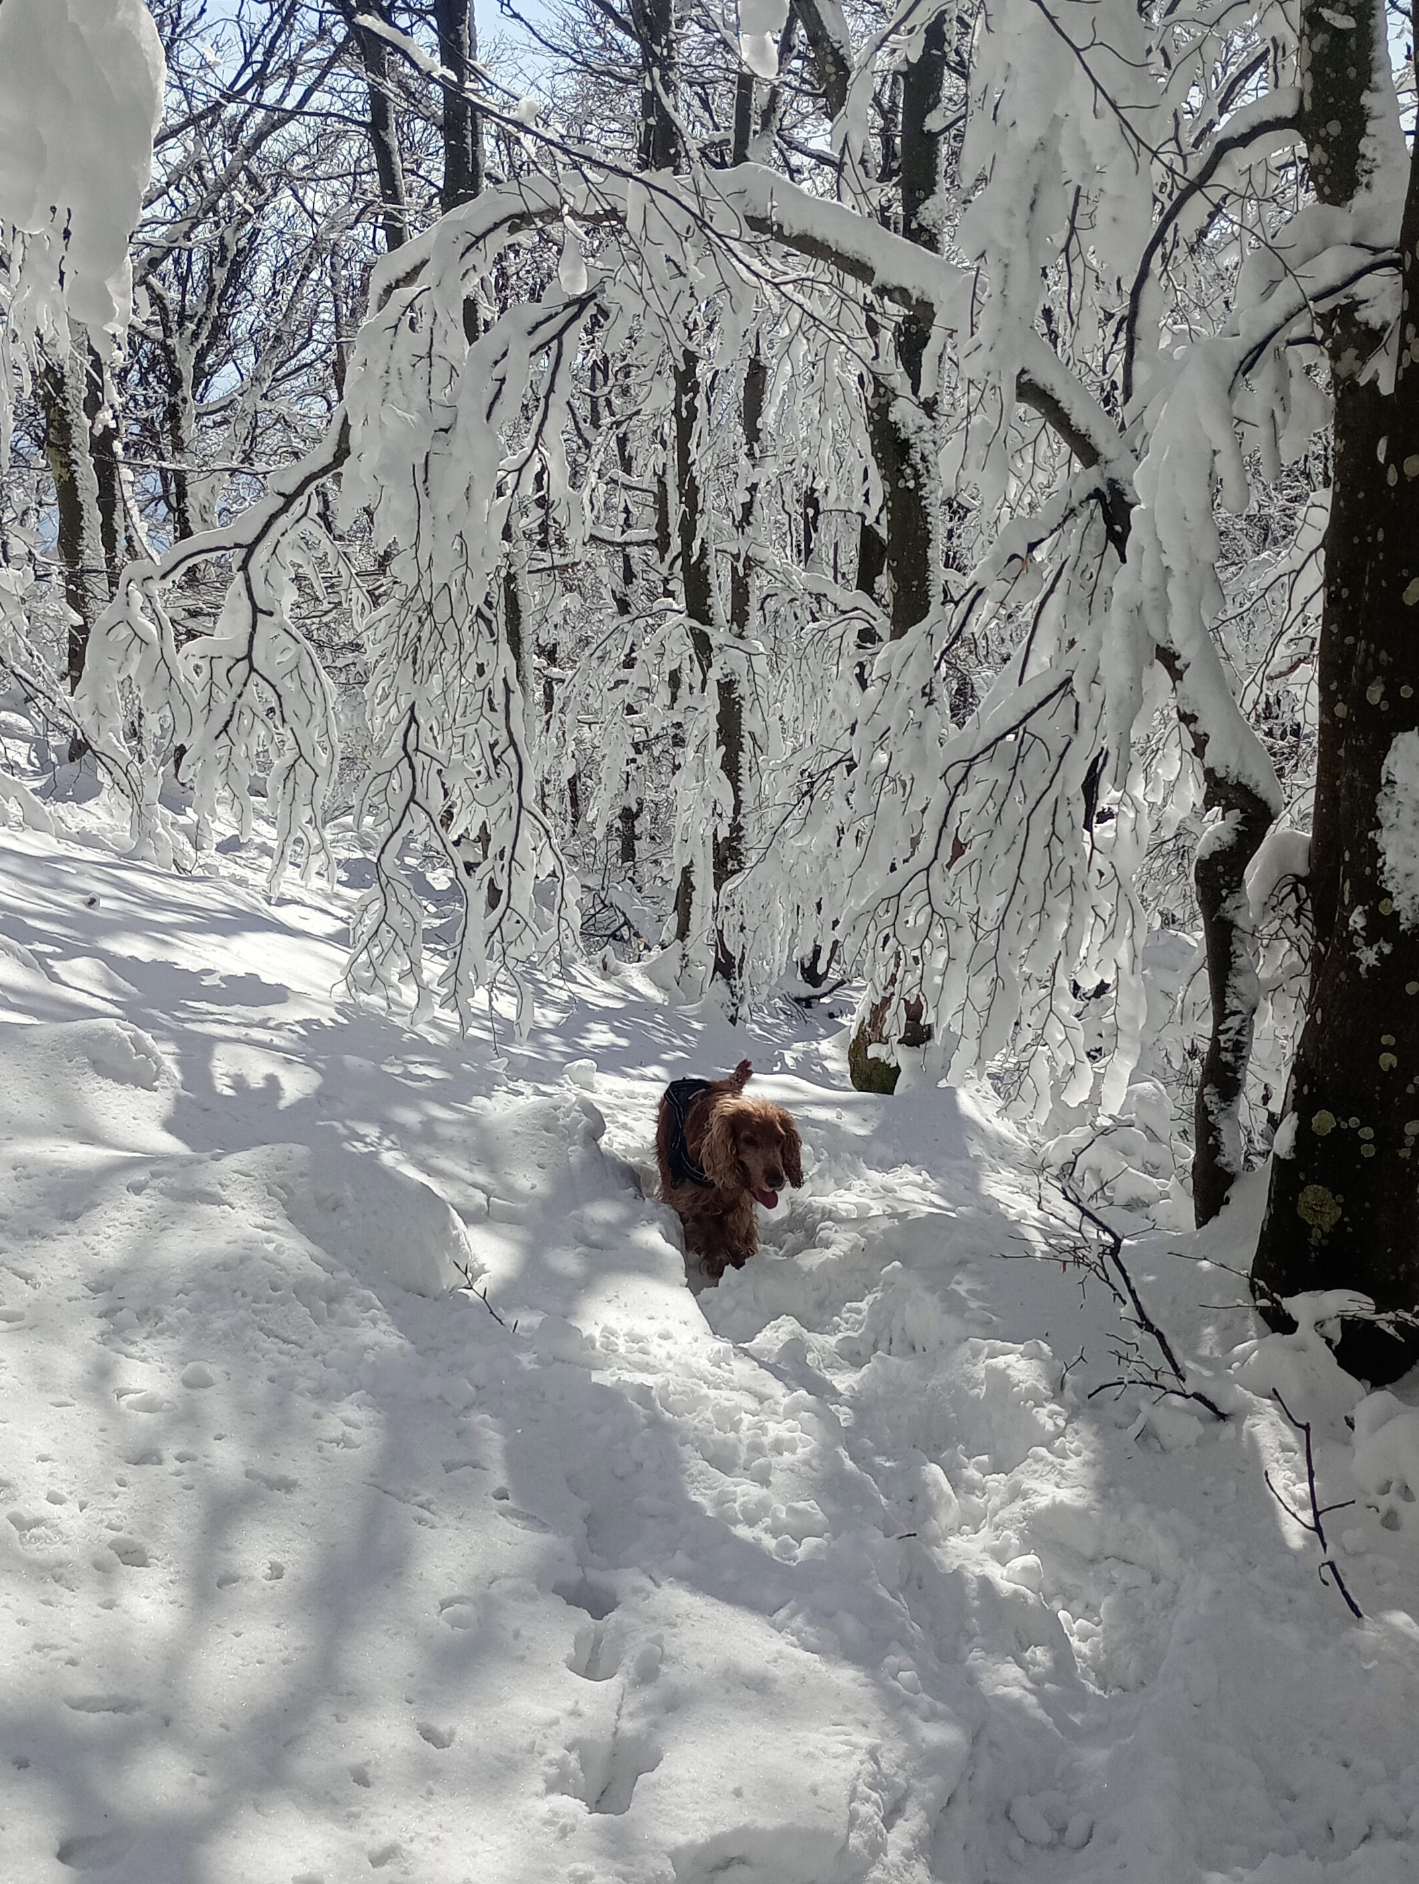
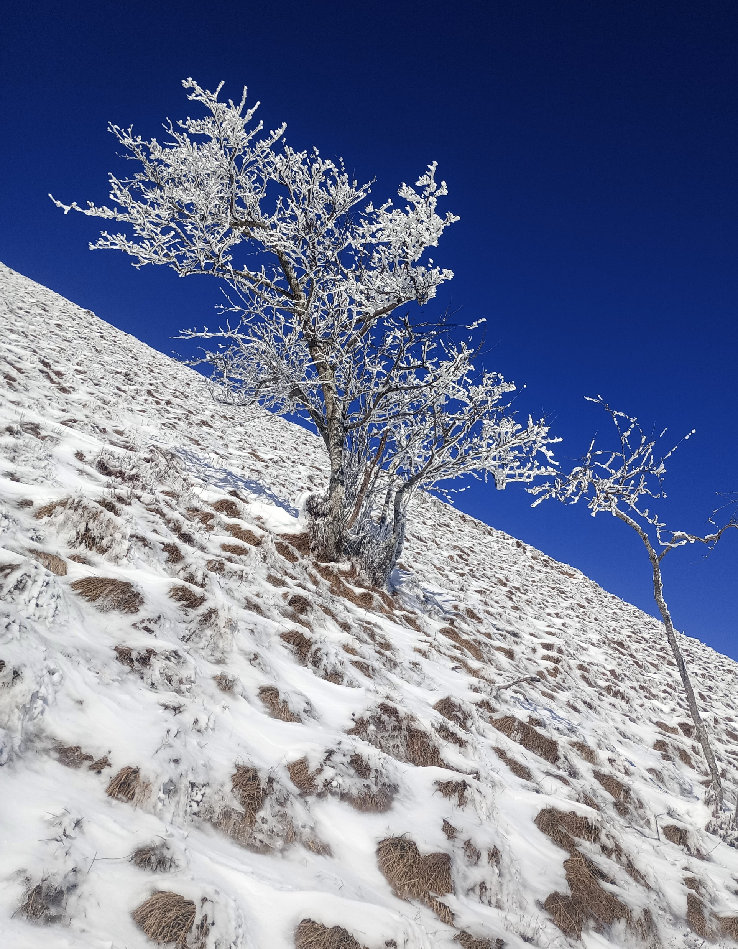
E con dicembre alle porte, la preparazione invernale continuerà sulla neve con lo speed hiking.
Forza e passione!

